Slide 1
L’ALBANIA

Slide 2
PRESENTAZIONE
Le modalità con cui utilizzare questo materiale possono essere diverse: si può optare per un lavoro individuale oppure di gruppo; se si divide la classe in gruppi, si può stabilire di far svolgere l’intera attività a ciascun gruppo oppure suddividerla fra i vari gruppi che poi presenteranno a tutta la classe i risultati del loro lavoro.
Il lavoro è piuttosto corposo (c’è anche la parte che riguarda l’immigrazione albanese in Italia, se la si vuole fare), per cui il docente può anche decidere di affrontare solo alcuni argomenti, a meno che, come ho suggerito, non lo suddivida fra i vari gruppi. Penso, comunque, che sia una valida alternativa ai libri di testo che affrontano lo studio degli Stati in modo troppo nozionistico. Ciò ritorna utile anche per la valutazione degli alunni in quanto, nell’attività di laboratorio, essi mettono in gioco le loro competenze e non la semplice memorizzazione delle informazioni fornite dal libro di geografia.
Nelle slide per il docente vengono fornite le risposte che gli alunni dovrebbero dare (parole in azzurro) e le evidenziazioni che dovrebbero inserire nel testo. Possono essere utilizzate nel momento della verifica del lavoro svolto dagli alunni.
classeattiva.jimdofree.com Alberto Staderini

Slide 3
ELENCO DEGLI ARGOMENTI 1. LA STORIA 2. IL TERRITORIo - il rilievo - l’idrografia - la flora - la fauna - le aree protette - la gestione dei rifiuti 3. la popolazione - l’andamento demografico - lo sviluppo urbano - la lingua - la religione 4. la societa’ - il sistema sanitario - il kanun - la criminalità - la corruzione

Slide 4
5. l’economia - lo sviluppo economico - l’agricoltura - i settori energetico e minerario - l’industria - i trasporti - il turismo

Slide 5
LA STORIA

Slide 6
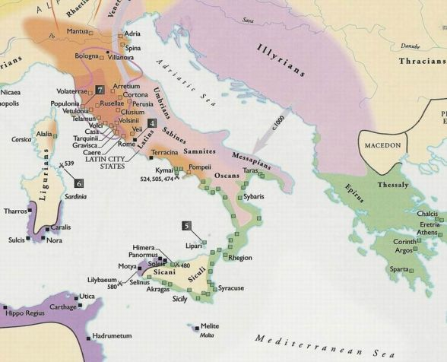
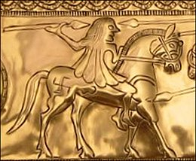
ETA’ ANTICA
Cavaliere degli Illiri del 400 a.C.
Agli inizi dell'epoca storica l'area dell'attuale Albania era abitata dagli Illiri, un popolo che praticava la pirateria nelle acque dell'Adriatico. Essi crearono un regno che si estendeva dai fiumi Danubio, Sava e Morava al Mare Adriatico ed ai monti Sar. Il regno illirico divenne una potenza navale molto temuta dai romani, le cui navi venivano spesso depredate dai pirati illirici. Nel 168 a.C. Roma conquistò l'intero regno.

Slide 7
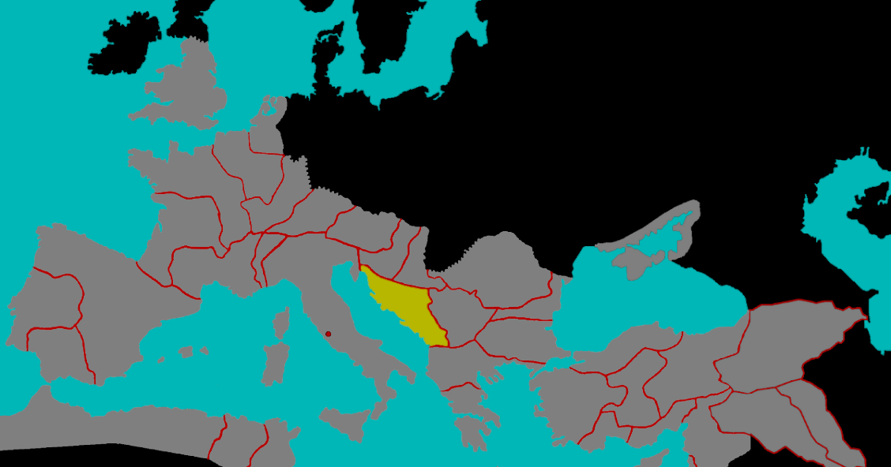
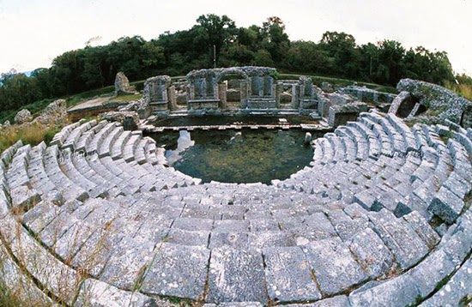
IMPERO ROMANO
Nel 168 a.C. Roma conquistò il regno illirico che entrò a far parte dell’Impero Romano.
La dominazione romana significò per l'Albania soprattutto sviluppo: edifici, monumenti e strade; vestigia tuttora conservate nel paese. Molti imperatori romani furono d'origine illirica: Diocleziano, Costantino, Giuliano l'Apostata e Giustiniano. Tuttavia, per le caratteristiche del paese, costituito per due terzi da montagne, gli abitanti dei territori meno accessibili non subirono l'influenza dei romani, ma conservarono le antiche forme di vita e le usanze tribali.
Butrinto – resti del teatro romano

Slide 8
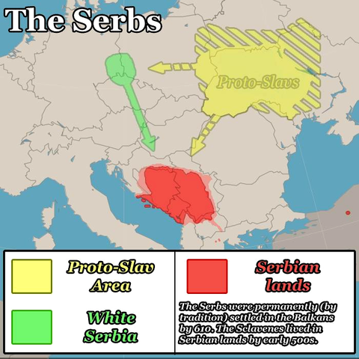
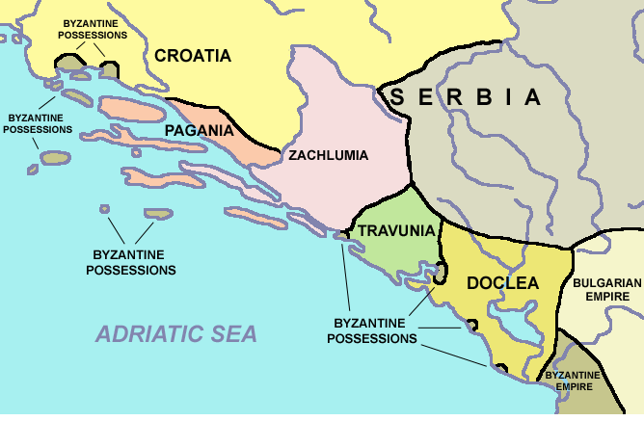
INVASIONE SERBA
Ipotetica migrazione dei serboi nel VII secolo: in giallo l'area di origine dei Serboi, in verde l'area occupata dai Sorbs e i rosso l'area dove si stabilirono i Serbi.
Principali stati federati bizantini a popolazione slava del IX secolo
Dopo la divisione dell'impero romano nel 395, i territori albanesi furono assegnati all'impero d'Oriente. Ben presto ebbe inizio una serie di incursioni barbariche: Vìsigoti, Unni, Ostrogoti si riversarono in Illiria, Macedonia e Grecia. In ultimo, verso la fine del VI secolo tribù slave di Serbi raggiunsero il territorio albanese dove stabilirono numerosi principati autonomi e cancellarono dalla storia gran parte della popolazione autoctona, assimilandola. Solo gli Illiri del sud resistettero alla pressione, per riapparire sulla scena alcuni secoli più tardi col nome di albanoi.

Slide 9
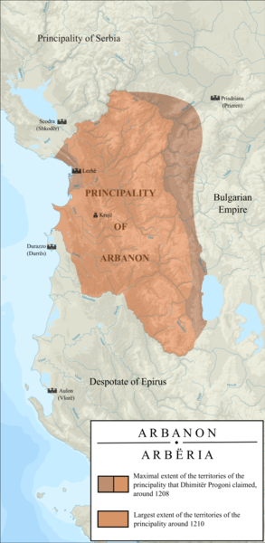
MEDIOEVO
Nei secoli X e XI subentrano gli elementi caratteristici del feudalesimo: i nobili arbereshe si sganciarono da Bisanzio e formarono il principato di Arberia, il primo stato feudale albanese della storia. Nei secoli successivi il paese - dove già dall'XI secolo è documentato il nome di albanesi per designare i discendenti degli illiri - fu teatro di accese rivalità per il suo possesso tra bulgari, veneziani, svevi, finché nel 1389 sopraggiunsero gli invasori turchi.

Slide 10
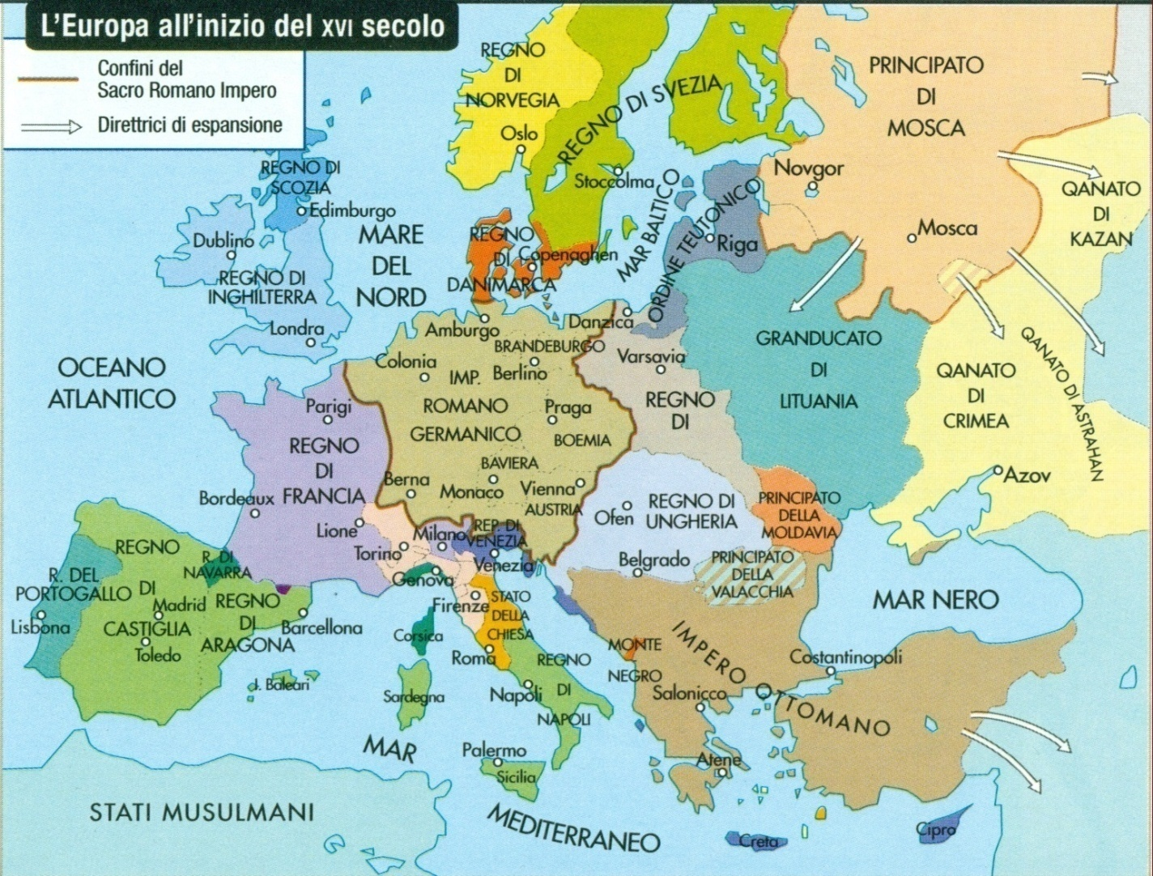
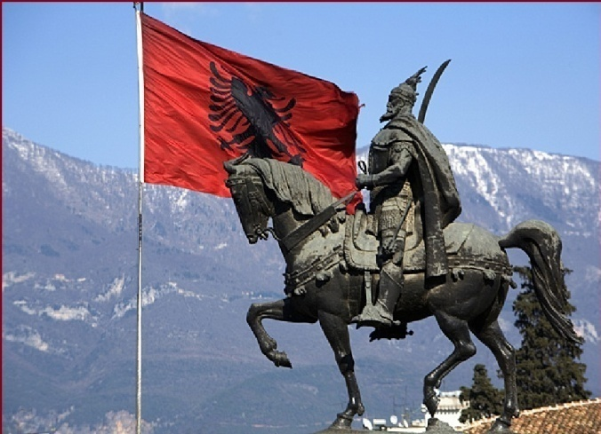
LA DOMINAZIONE TURCA
Statua di Skanderbeg
I principati locali resistettero uniti sotto la guida del principe Gjergj Kastrioti (Giorgio Castriota), detto Skanderbeg (1405-1468), che combatté con successo contro i turchi, guidando l'insurrezione del popolo albanese, terrorizzato dai metodi repressivi dei dominatori. Alla morte di Skanderbeg, gli albanesi furono travolti dall'impero ottomano, che non aveva mai cessato di spedire regolarmente eserciti guidati dai più abili pascià turchi. La definitiva occupazione portò con sé la rovina economica del paese e la decadenza della cultura autoctona, con la distruzione di città, opere d'arte e architettoniche e la conversione di gran parte della popolazione alla fede musulmana.

Slide 11
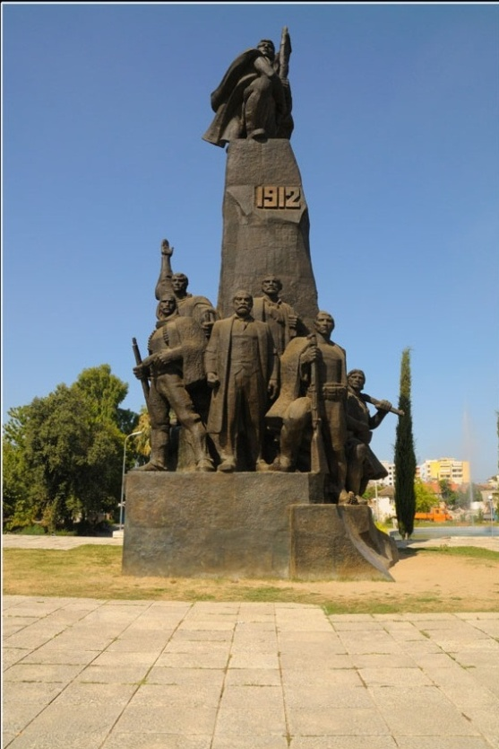
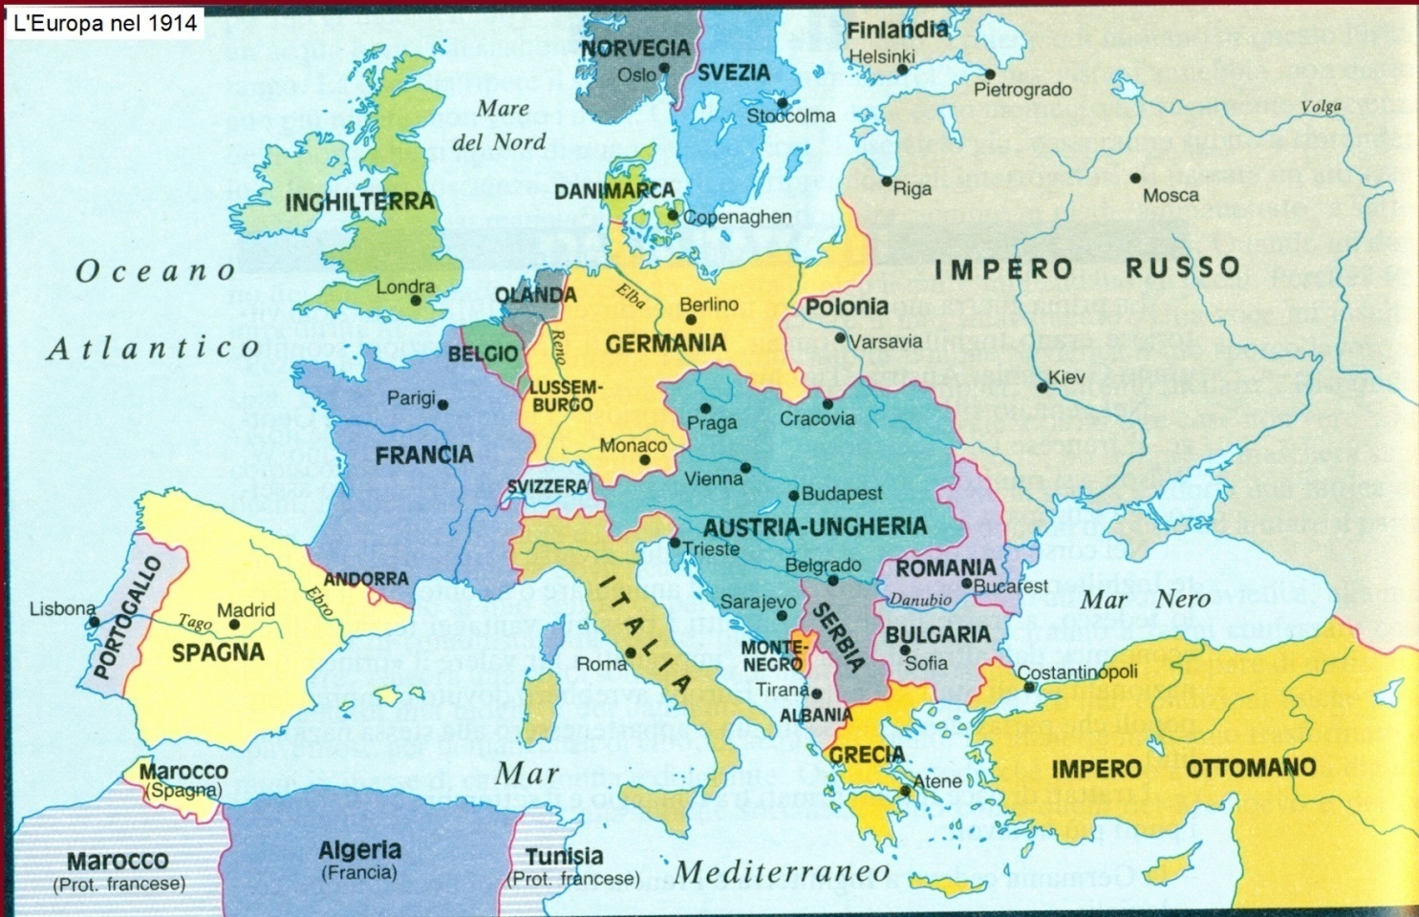
L’INDIPENDENZA
Monumento dedicato all’indipendenza albanese
Negli ultimi decenni dell'Ottocento, dopo il crollo dell'impero turco, l'Albania avviò il suo cammino verso l'indipendenza, che ottenne però soltanto nel 1913.

Slide 12
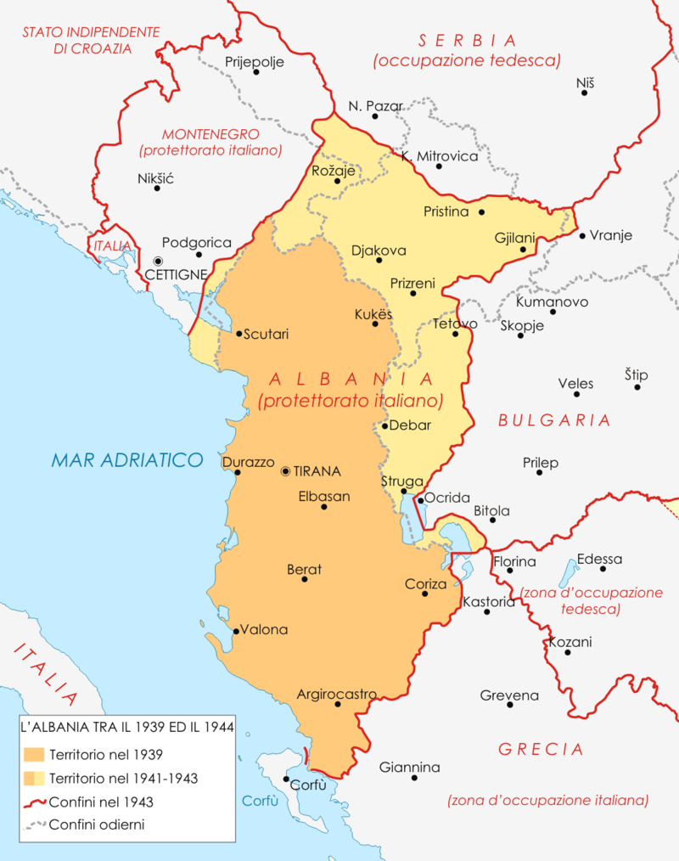
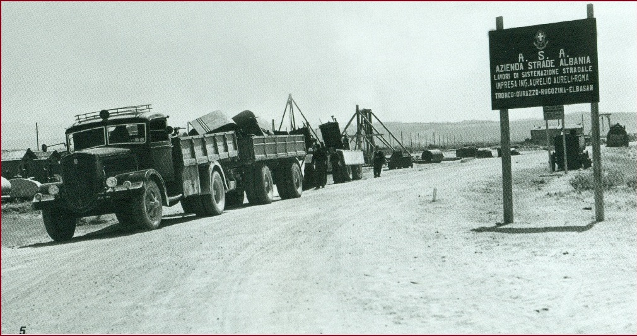
L’OCCUPAZIONE ITALIANA
Lavori stradali durante l’occupazione italiana
Alla vigilia della seconda guerra mondiale (1939), l'Italia occupò militarmente il piccolo Paese balcanico, che venne annesso all'Italia.

Slide 13
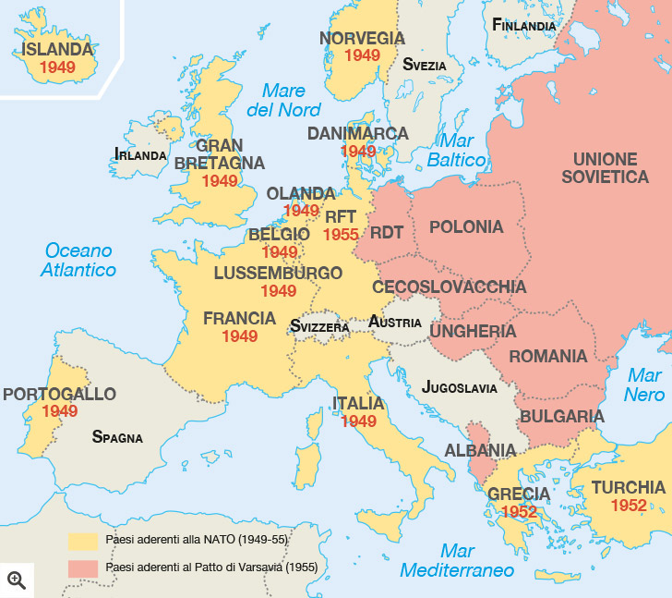
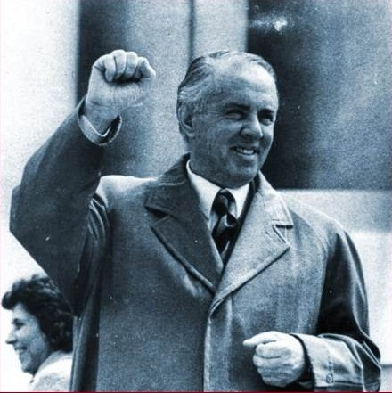
IL REGIME COMUNISTA
Al termine della guerra, il popolo albanese riconquistò l'indipendenza (1944), abbatté la monarchia e proclamò la Repubblica Popolare Comunista (1946). Il governo repubblicano, alleatosi dapprima con l'Unione Sovietica e poi con la Cina comunista, attuò un programma di totale autarchia, chiuse le frontiere e rinunciò agli scambi con l'estero; lo sviluppo economico del Paese ne risultò gravemente compromesso.
Il leader comunista Enver Hoxha . Dopo aver combattuto nelle file partigiane contro gli Italiani che avevano occupato il Paese, governò l’Albania dal 1944 fino alla morte avvenuta nel 1985.

Slide 14
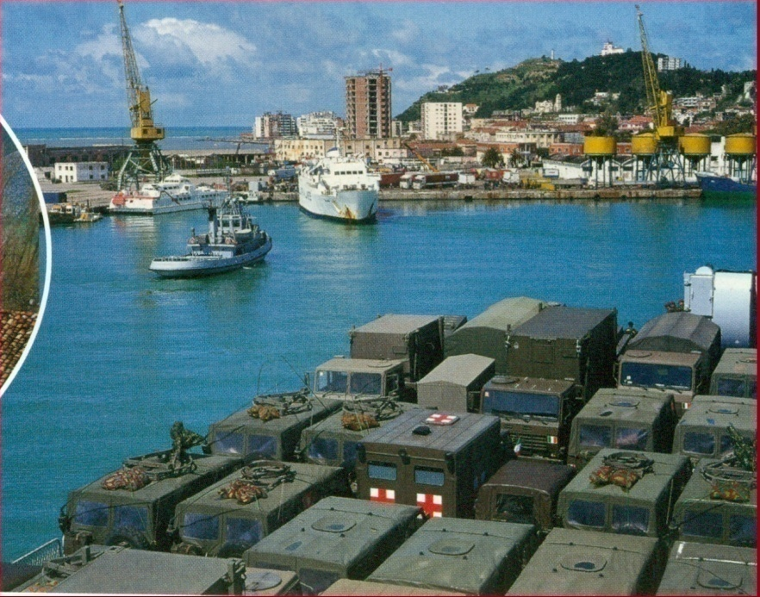
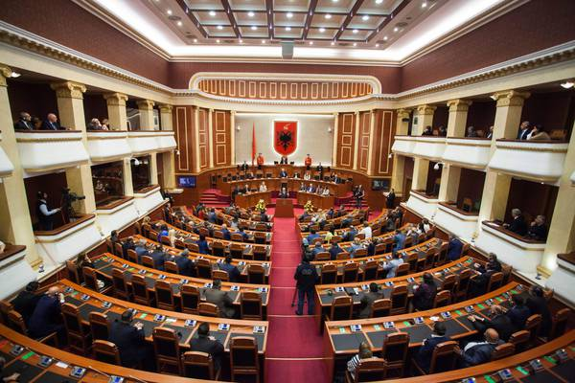
NASCITA DELLA DEMOCRAZIA
Nel dicembre 1990, pressato dalla crisi economica e dalla protesta popolare, il regime comunista di Enver Hoxa crolla e si stabilisce una democrazia pluripartitica. Le modifiche all’ordinamento politico introdotte nel 1991 hanno dato vita alla Repubblica parlamentare.
Paese poverissimo e privo di moderne infrastrutture, nel 1997 l'Albania è stata investita da violenti disordini e da una grave crisi finanziaria e politico-istituzionale, in parte sanata grazie all'intervento dell'ONU, che ha inviato una forza multinazionale.
La diffusa povertà e la forte disoccupazione, unite alla presenza i una potente criminalità organizzata, sono all'origine del consistente flusso migratorio di Albanesi verso l'Italia, che ha contrassegnato l'ultimo decennio del XX secolo. Gli accordi internazionali (aiuti in cambio di un maggior controllo degli espatri) stipulati con l'UE e l'Italia hanno drasticamente ridotto i flussi. Con l'aiuto della comunità internazionale il Paese ha avviato un lento ammodernamento dello Stato. I progressi compiuti, seppur molto deboli, hanno permesso all'Albania di intavolare i negoziati per associarsi all'UE (primo passo verso l'adesione).
Albania 1997: aiuti provenienti dall’Italia
Riunione del Parlamento della Repubblica albanese

Slide 15
IL TERRITORIO

Slide 16
Il rilievo

Slide 17
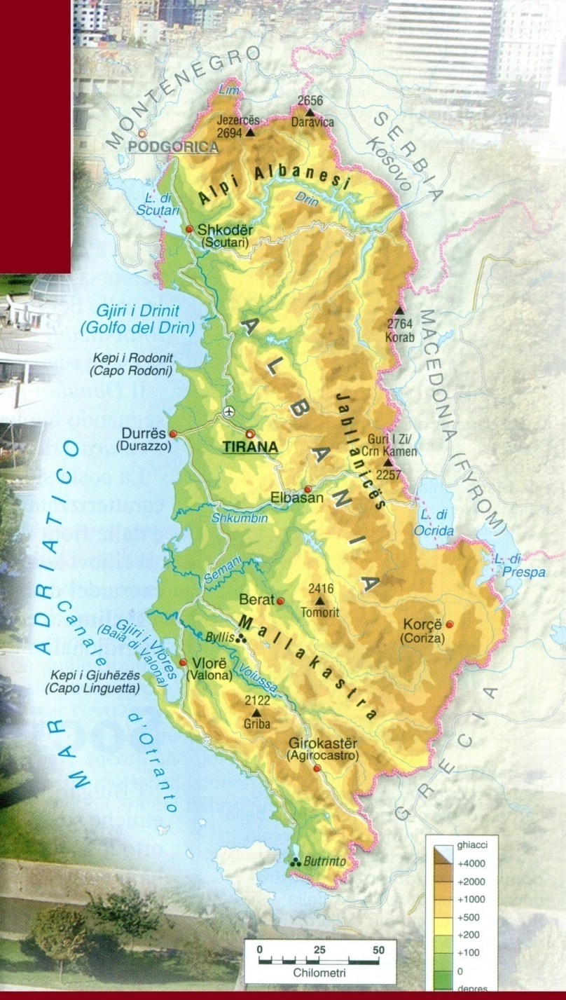

Slide 18
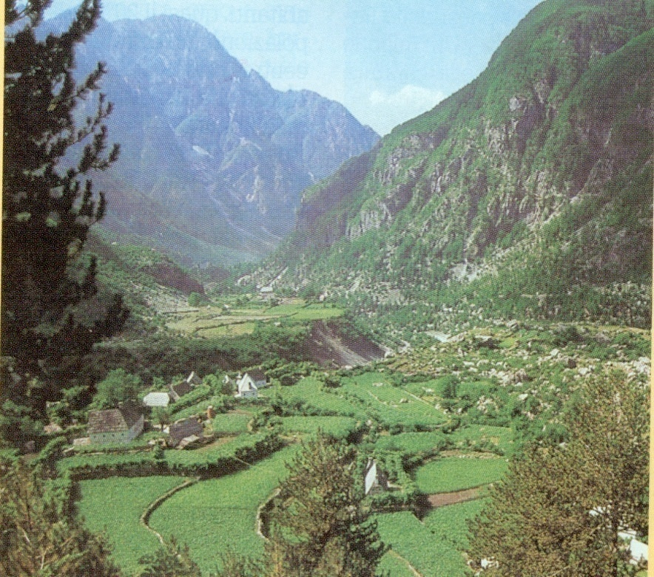
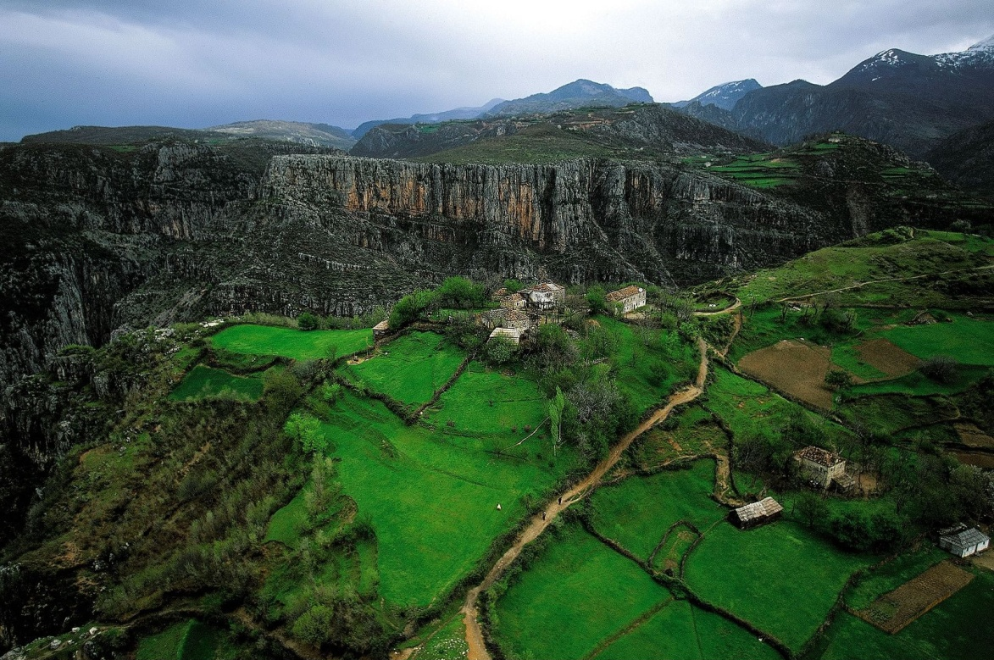
Il paese è prevalentemente montuoso con massicci separati da valli strette e tortuose …
… o da pianori chiusi fra monti che isolano le popolazioni.

Slide 19
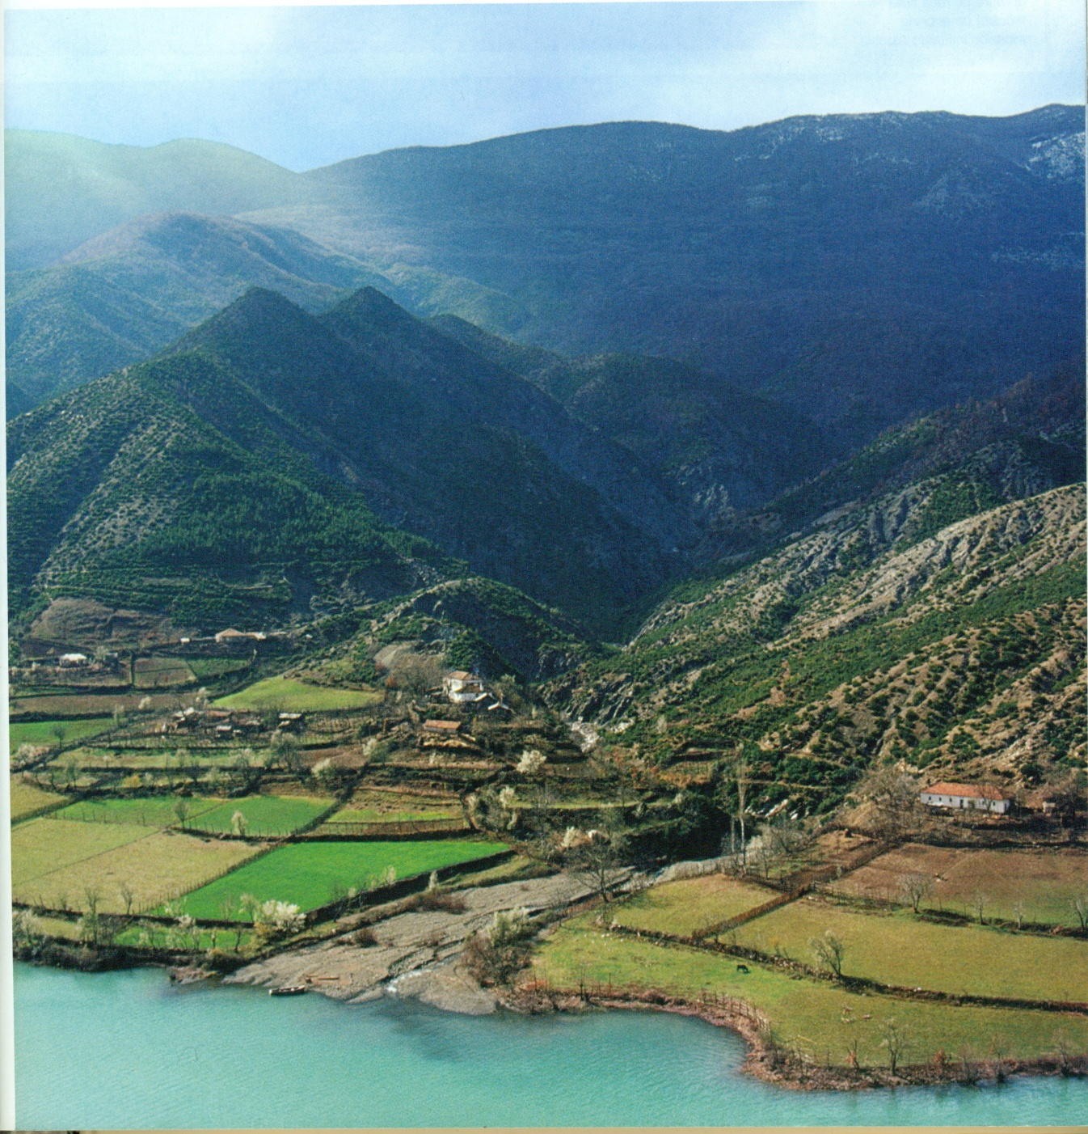
Dai 2500 metri delle Alpi Albanesi, si scende verso le pianure costiere, un tempo malariche e bonificate nel secondo dopoguerra.

Slide 20
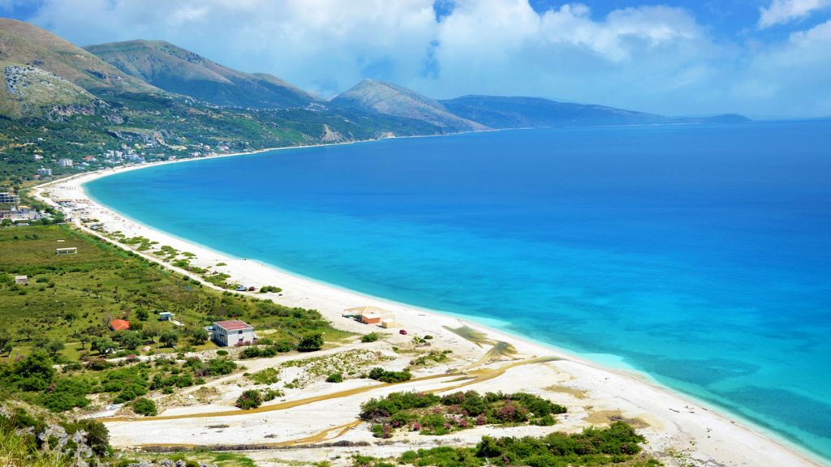
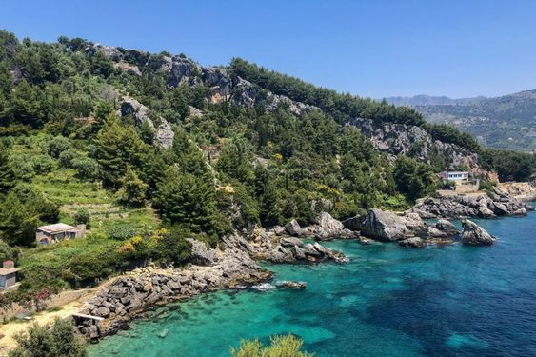
Le coste adriatiche si allungano per circa trecento chilometri, con un profilo basso e sabbioso.
Solo a sud di Valona assumono un aspetto roccioso a causa delle montagne che si spingono verso il mare.

Slide 21
L’idrografia

Slide 22
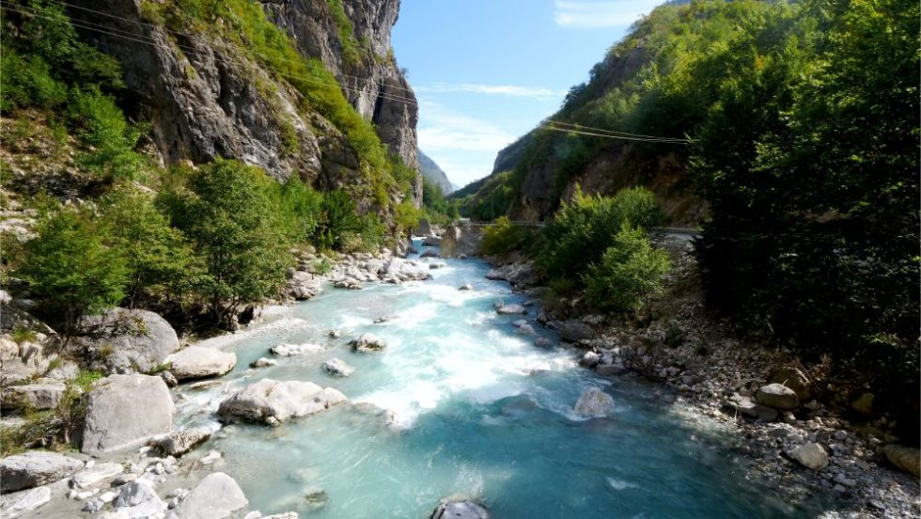
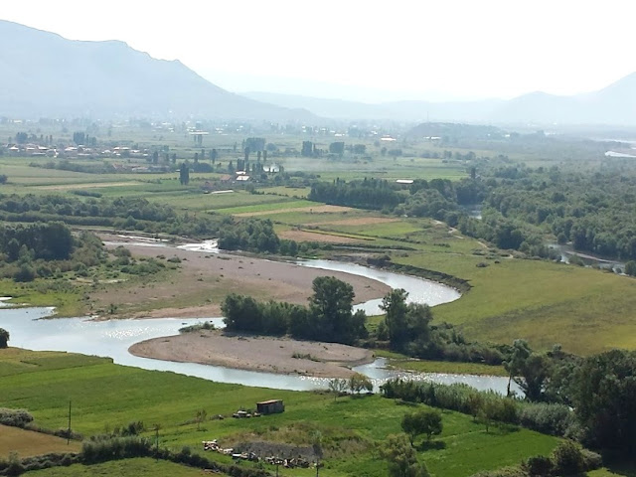
Nelle montagne, i fiumi scorrono in valli profonde con pareti scoscese. Generalmente non navigabili, ostacolano piuttosto che favorire gli spostamenti all'interno della regione alpina.
Nelle basse pianure, il percorso dei fiumi cambia costantemente, rovinando gran parte delle terre coltivabili che hanno creato con i sedimenti erosi dalle montagne.

Slide 23
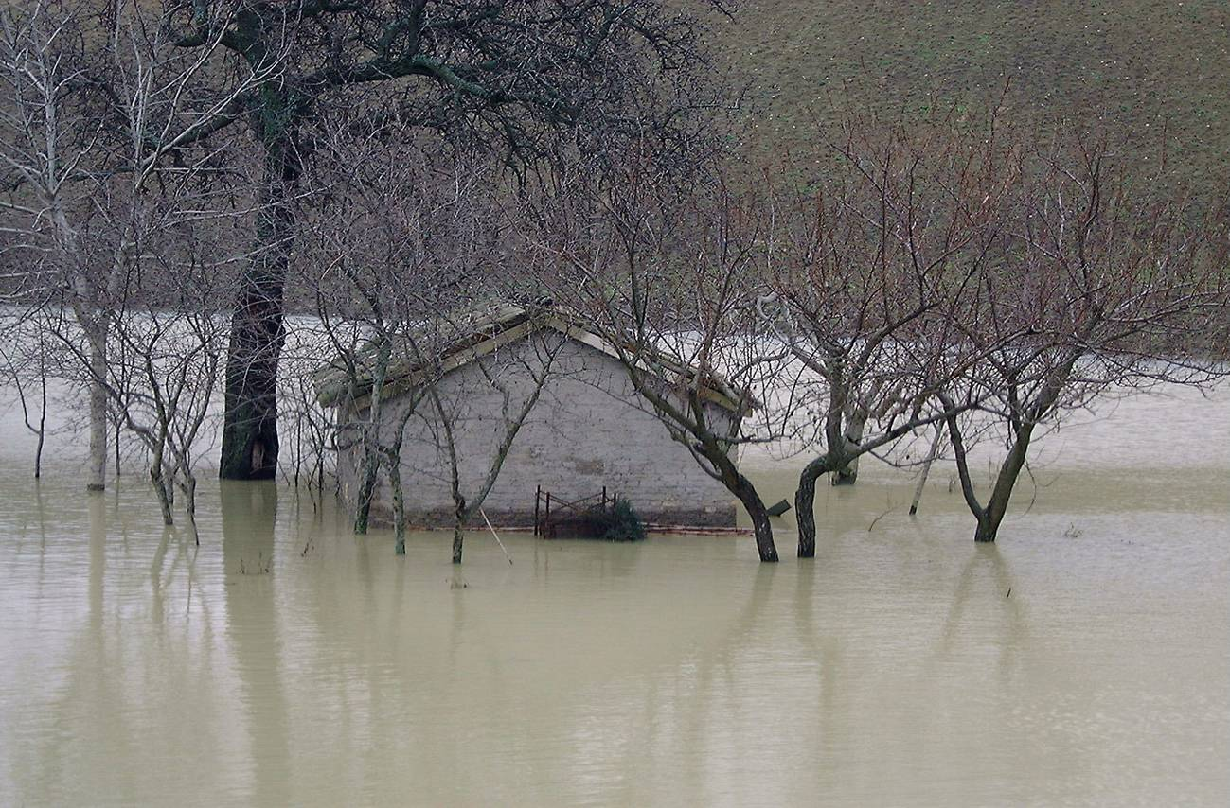
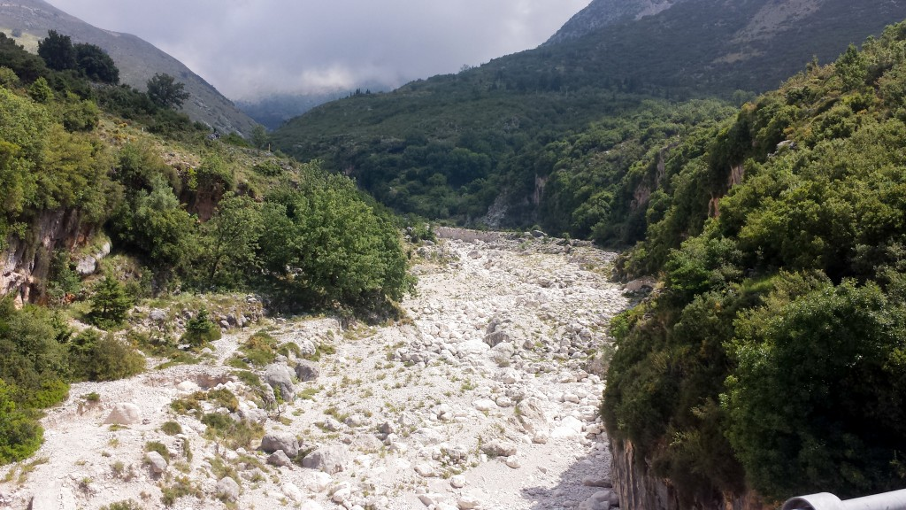
Essendo di carattere torrentizio, nei periodi piovosi i fiumi straripano spesso …
… mentre, quando il clima è secco e le terre hanno bisogno di essere irrigate, sono solitamente asciutti.

Slide 24
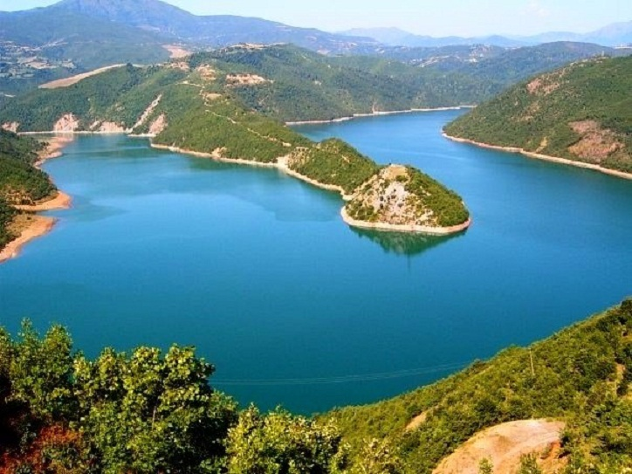
Numerosi sono i laghi che si aprono prevalentemente lungo i confini con la Macedonia, il Montenegro e la Grecia.

Slide 25
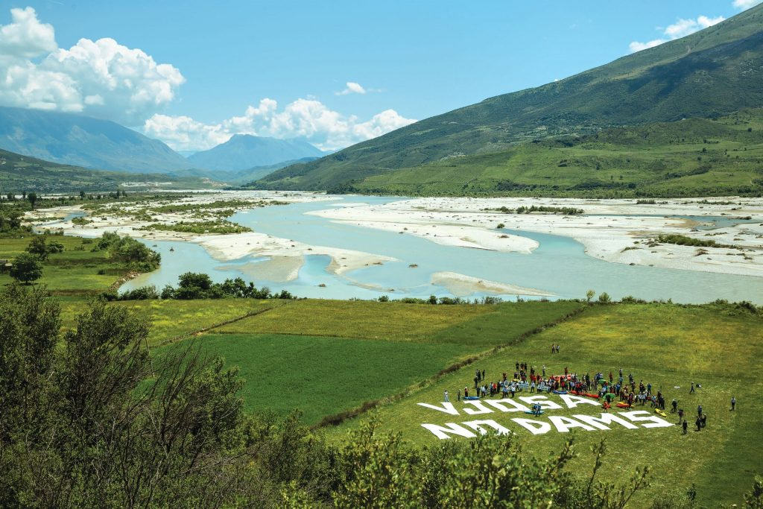
31/05/21
Il Vjosa, un paradiso minacciato dalle dighe
È considerato l'ultimo grande fiume selvaggio d'Europa. Il Vjosa scorre per 270 chilometri dalla Grecia attraverso l'Albania fino al mare Adriatico, nel canale di Otranto, vicino a Valona. Una zona incontaminata che ospita oltre 1.000 specie che vivono lungo il fiume. Ora questo paradiso dalla straordinaria biodiversità è in pericolo: a minacciarla è un progetto di dighe idroelettriche che attivisti, ambientalisti e cittadini comuni stanno lottando perché non siano costruite.
Anche gli studiosi sono in allarme. "I fiumi sono corridoi per le migrazioni - spiega il Professor Aleko Miho del dipartimento di biologia dell'Università di Tirana. - Limitando il flusso di un fiume con una diga, il corridoio non esiste più. Gli habitat, le specie, tutte le risorse andrebbero perse". E chi vive lungo il fiume non è necessariamente convinto di volerlo fare, nonostante i risarcimenti promessi dal governo: "Non vogliamo vedere il Vjosa rovinato. Non vogliamo le dighe! Non vogliamo vedere le nostre terre distrutte!", insiste una cittadina albanese.
Da una decina di anni una campagna internazionale chiede che sia istituito il Parco nazionale del fiume Vjosa, che fermerebbe la costruzione delle dighe. Per la dottoressa Kathy MacKinnon, presidente della Commissione sulle aree protette dell'Unione Mondiale per la Conservazione della Natura, "Abbiamo la rara opportunità di proteggere uno degli ultimi fiumi selvaggi. Sarebbe una risorsa per l'Europa, ma anche un contributo agli sforzi di conservazione globale"
1- Evidenzia nel testo le seguenti informazioni (solo le parti essenziali):
perché il Vjosa va protetto
da cosa è minacciato
quali sarebbero le conseguenze
cosa si sta facendo per salvarlo

Slide 26
La flora

Slide 27
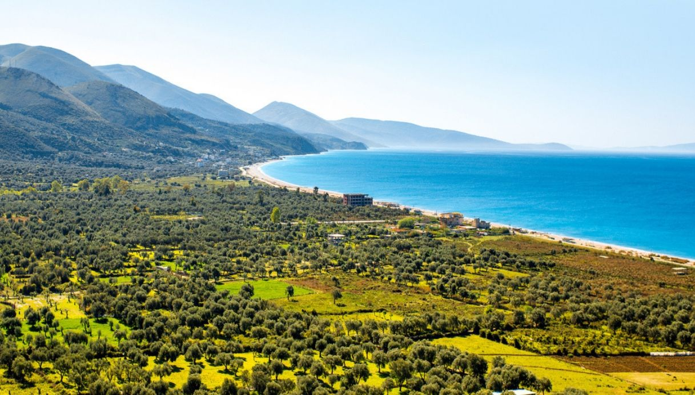
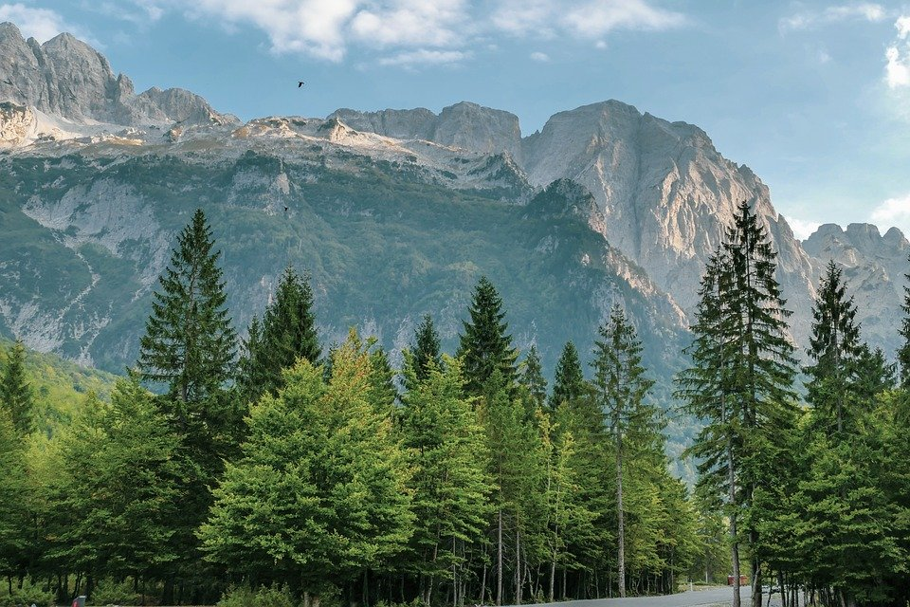
La vegetazione è caratterizzata da specie tipiche della flora mediterranea lungo la costa, dove crescono ulivi e piante sempreverdi e agrumi.
Il territorio interno è invece prevalentemente occupato da foreste di latifoglie e conifere, che coprono circa il 36,2% della superficie del paese

Slide 28
L’Albania salva le sue foreste: vietato
il taglio degli alberi per 10 anni
9 febbraio 2016
In Albania lo sfruttamento delle foreste è diventato eccessivo. Il Parlamento ha dunque deciso di vietare il taglio delle foreste per 10 anni per dire stop ad una situazione fuori controllo.
Prima del 1990 le foreste occupavano il 51% del territorio albanese mentre oggi la percentuale si è dimezzata e la copertura forestale in Albania risulta del 25%. Tutto ciò è avvenuto a causa dell’abbattimento degli alberi condotto illegalmente e di uno sfruttamento delle foreste avvenuto senza criteri.
Gli unici tagli delle foreste ammessi saranno quelli necessari a mettere a disposizione la legna da ardere per il riscaldamento alle popolazioni che vivono nelle zone rurali dell’Albania. La legna da ardere verrà venduta ai cittadini e i Comuni utilizzeranno il ricavato per piantare nuovi alberi, all’insegna di una gestione sostenibile del patrimonio forestale. Nel frattempo l’Albania continuerà ad investire risorse nazionali ed europee nel rimboschimento e nella protezione delle foreste.
1- Perché il Parlamento albanese ha votato una legge per la protezione delle foreste? (Rispondi dopo aver evidenziato nel testo le informazioni principali)
Perché l’eccessivo sfruttamento delle foreste ha provocato, dal 1990, il loro dimezzamento.
2- Cosa prevede la legge?
 | MISURE PREVISTE
a | Divieto di tagliare alberi per 10 anni
b | Verrà messa a disposizione la legna da ardere per il riscaldamento delle popolazioni delle zone rurali
c | Con il ricavato della vendita della legna i Comuni pianteranno nuovi alberi

Slide 29
Governo: il paradosso della deforestazione
28 settembre 2017
Al fine di scoprire come il tasso di deforestazione in Albania si è sviluppato dal 2010, e in particolare dal momento che è stata approvata la moratoria del 2016, Exit ha inviato una richiesta di informazioni al Ministero dell’Ambiente, chiedendo quanti alberi erano stati tagliati e quanti ne erano stati piantati nel corso degli ultimi 7 anni.
Lo scambio di posta elettronica che è seguito ha mostrato chiaramente che il Governo non ha informazioni concrete circa il tasso di deforestazione del Paese, è completamente incapace di monitorare le foreste albanesi e non ha informazioni circa lo sfruttamento della riserva forestale in Albania.
Il nostro scambio di mail con il Ministero dell’Ambiente suggerisce pertanto la seguente situazione paradossale:
Dopo aver modificato la definizione legale di un pezzo di terra da foresta a terreno agricolo o edificabile, si possono tagliare gli alberi su di essa nonostante la moratoria. Questo, ad esempio, di recente è accaduto a Lezha. Questo conta legalmente come deforestazione, ma non è coperto dalla moratoria contro la deforestazione!
Se (il)legalmente tagli gli alberi dalla foresta, non importa quanti, il terreno su cui vengono tagliati continuerà ad essere legalmente chiamato foresta, anche se non ci sono più alberi su di esso. Questo non conta come deforestazione, secondo la definizione legale, anche se conta come deforestazione in base alla moratoria!
1- Quale critica viene rivolta al Governo? (Rispondi dopo aver evidenziato nel testo le informazioni principali)
Il Governo non ha informazioni concrete circa il tasso di deforestazione del Paese
2- Quali sono i due motivi che rendono paradossale la situazione creata con la legge del 2016?
 | MOTIVI DEL PARADOSSO
a | Dopo aver modificato la definizione legale di un pezzo di terra da foresta a terreno agricolo o edificabile, si possono tagliare gli alberi su di essa nonostante la moratoria.
b | Se (il)legalmente si tagliano gli alberi dalla foresta, il terreno su cui vengono tagliati continuerà ad essere legalmente chiamato foresta.

Slide 30
La fauna

Slide 31
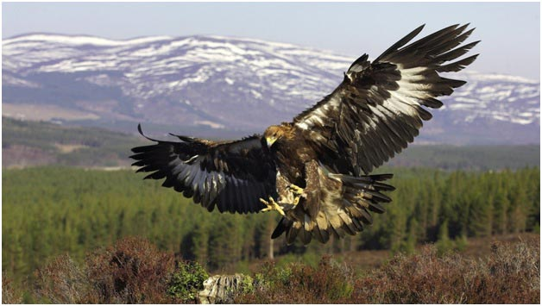
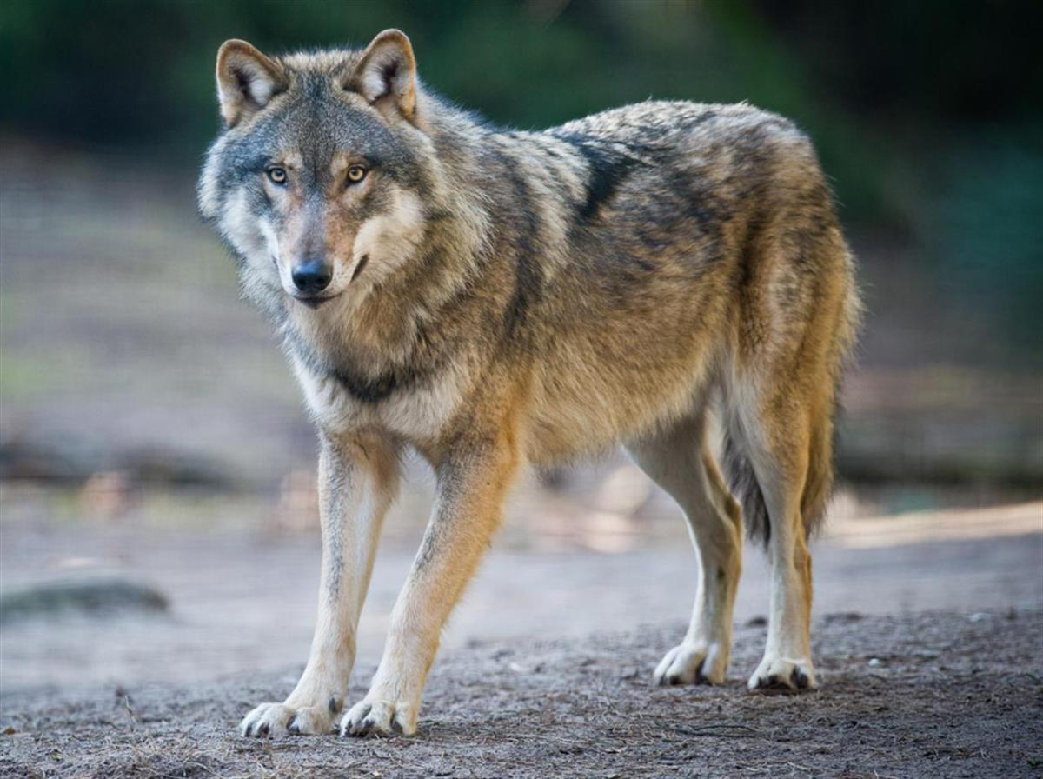
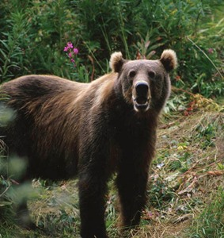
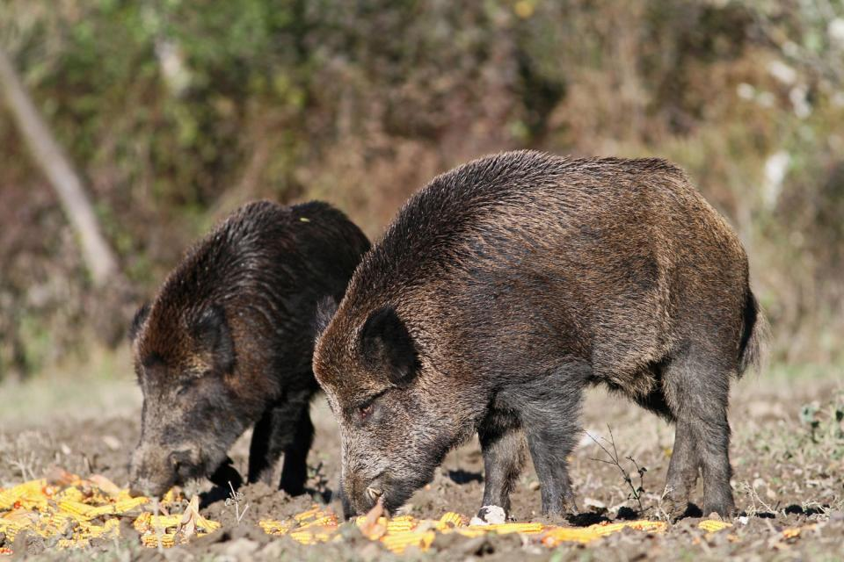
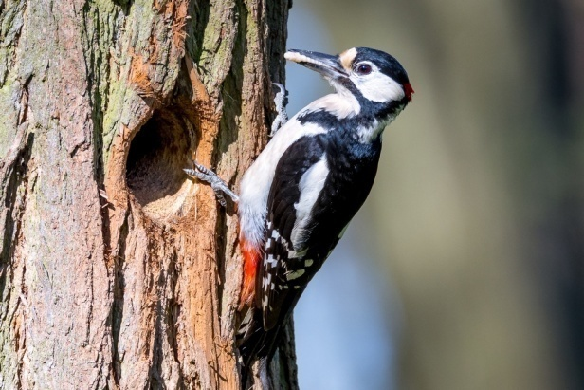
Grazie alla varietà dei climi e ai paesaggi incontaminati, l’Albania ha una grande varietà di piante ed è sede di una serie di rare specie di uccelli e animali che in altre parti del mondo sono scomparsi o stanno scomparendo. Le grandi aree di boschi di querce sono le case di lupi e volpi, mentre i boschi nelle montagne sono casa di orsi, lupi, gatti selvatici e altri animali. I cervi, caprioli e cinghiali, si possono facilmente trovare in in grande numero lungo tutto il paese.
L’Albania non ha meno di 14 tipi di pipistrelli e 350 uccelli locali, alcune delle quali migratorie. Le foreste di pino ospitano galli selvatici e il picchio. In altre località si possono trovare le aquile, falchi e falconi. Inoltre, ci sono diversi tipi di gufi tra cui la civetta e il gufo barbuto con le corna.
In Albania i visitatori possono anche trovare diversi tipi di rettili come serpenti d’acqua, boa di casa e gli altri. Ci sono 260 tipi di pesci: di tipo mediterraneo nelle acque salate e trote in torrenti di montagna. Nei laghi ci sono anguille e altri pesci comuni.
1- Evidenzia tutti gli ambienti naturali che vengono citati nel testo.

Slide 32
L’Albania caccia i cacciatori
[a]
Il Paese è diviso, ma la decisione è presa. Dal 15 febbraio, l’Albania chiuderà la caccia per due anni. All’origine della decisione c’è il drastico calo della fauna selvatica (in particolare volpi e quaglie) che, secondo un rapporto del ministero dell’Ambiente di Tirana, negli ultimi anni sarebbe diminuita dal 30% al 50%, mentre alcune specie protette come l’orso bruno e l’aquila sono completamente scomparse.
[b]
Tutta colpa dei cacciatori stranieri. Di più. Tutta colpa, guarda caso, dei turisti italiani con la passione per il grilletto, sostengono alcune associazioni venatorie albanesi. Lo spunto all’accusa – come riferisce l’agenzia di stampa GeaPress – lo offre una fotografia postata, forse con troppa superficialità, su Facebook da un gruppo di cacciatori sardi e divulgata dal Segretario generale della Federazione dei cacciatori Albanesi. L’immagine ritrae uno di loro che spinge una carriola strapiena di anatre mentre la didascalia recita: «Bella l’Albania… In Albania puoi fare quello che ti pare, in Sardegna invece, nonostante il calendario venatorio più restrittivo d’Europa, con il solito ricorso degli animalisti, i tordi te li puoi scordare. W la caccia in Albania…» [fig. 1].
E non sono comunque solo i cacciatori a puntare il dito contro gli italiani in trasferta venatoria. Lo fa, seppur molto più diplomaticamente anche il ministro dell’Ambiente, Lefter Koka, che condivide l’asserzione che i cacciatori stranieri «ne farebbero di tutti i colori». E forse in queste parole c’è anche una velata allusione allo scandalo esploso qualche anno fa: quello dei bambini usati come cani da caccia per il riporto delle prede e “pagati” con merendine. Oppure il ministro pensava a quei quattro cacciatori, ancora una volta italiani, fermati ad ottobre per un banale controllo dalla polizia albanese e trovati in possesso di cacciagione vietata. All’interno delle loro auto, stipati in contenitori frigorifero, erano stati trovati degli uccelli protetti e degli altri cacciabili, ma con numeri in eccesso rispetto al consentito. Con loro però il governo di Tirana ha fatto cassa: per non trattenerli in Albania in attesa di processo ha preteso 25 mila euro di multa per ogni cacciatore.

Slide 33
[c]
Ministero dell’Ambiente e cacciatori, divisi sulla decisione di chiudere la caccia, concordano però su altri punti: innanzitutto la drastica diminuzione della fauna e la necessità di porre delle restrizioni sulle forme venatorie più invadenti. Come il bracconaggio. In Albania, secondo fonti del governo di Tirana, ci sono circa 75mila armi da caccia regolarmente registrate, mentre almeno altre 100 mila sarebbero detenute illegalmente e usate proprio per il bracconaggio. Certo chiudere la caccia non cancellerà questa pratica ma almeno dovrebbe rendere più facile l’identificazione dei bracconieri.
[d]
«In Albania – sottolinea il presidente nazionale della Federazione italiana della caccia, Gianluca Dall’Olio – non esiste un piano di sostenibilità della caccia. Non è mai stata fatta, come invece è previsto per i paesi membri dell’Ue, una programmazione del prelievo venatorio. Non sono mai stati fatti dei censimenti, più facili per quanto riguarda la fauna stanziale, più difficili per la migratoria che è legata a fattori climatici. C’è una totale mancanza di regole e, come sempre accade, c’è chi se ne approfitta: ma è una minoranza. Se c’è stato un calo così drastico della fauna selvatica, la colpa è proprio della mancanza di regole».
[e]
Certo è più facile scaricare le responsabilità sui cacciatori stranieri che ammettere la propria arretratezza gestionale. Anche Croazia e Romania, tanto per fare due esempi, hanno saputo fare di meglio. Tirana però qualche attenuante può trovarla. Anche il turismo venatorio che negli ultimi dieci anni si è sviluppato in modo esponenziale nel Paese delle Aquile ha, infatti, le sue responsabilità. «E anche questo deve essere regolamentato – spiega Dall’Olio – C’è stata una proliferazione di proposte non sottoposte a controllo. In alcuni casi il turismo venatorio ha portato a un vero abuso del territorio. Proprio per questo servono delle regole e in Albania non ci sono».
E ancora: proprio la mancanza di regole ha permesso ai tour operator di proliferare e di offrire pacchetti venatori a prezzi più convenienti rispetto ad altri Paesi dell’Est europeo: mille, milleduecento euro per tre quattro giorni di caccia. Vitto e alloggio costano poco e lo stesso vale per i viaggi dall’Italia [fig. 2].

Slide 34
1- Il testo dell’articolo è stato suddiviso in paragrafi. Dopo aver evidenziato le informazioni principali, dai un titolo a ciascuno di essi in base all’argomento che trattano.
PARAGRAFO | TITOLO
a | Chiusura della caccia in Albania a causa del drastico calo della fauna selvatica
b | Le responsabilità dei cacciatori stranieri, soprattutto italiani
c | La piaga del bracconaggio
d | La mancanza di regole
e | La diffusione del turismo venatorio

Slide 35
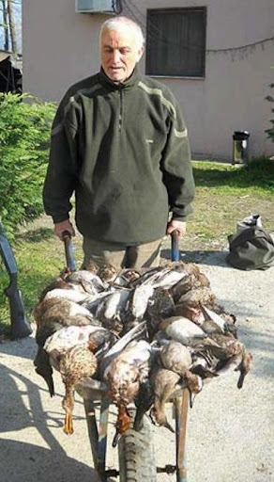
2- Inserisci nel testo dell’articolo, in corrispondenza dell’argomento trattato, l’indicazione dei numeri delle due immagini.
fig. 1
fig. 2

Slide 36
Le aree protette

Slide 37
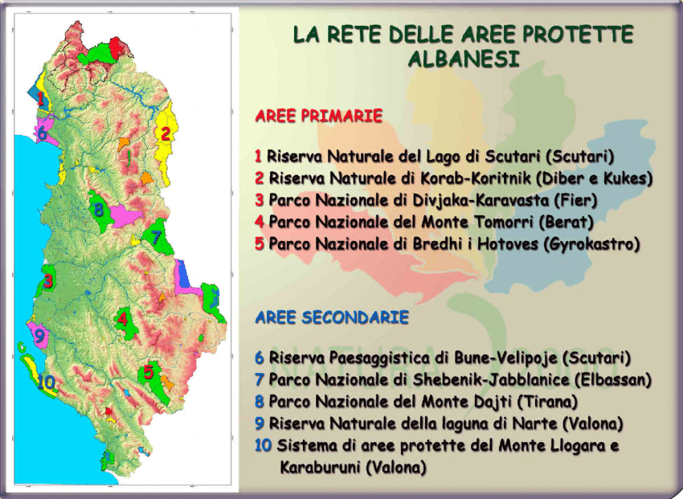
In Albania le aree protette coprono il 15,8% del territorio del Paese e la maggior parte di esse sono costituite da foreste. La loro gestione è, però, ancora molto precaria e riscontra problemi strutturali che rendono difficoltoso il raggiungimento di effetti durevoli nella protezione ambientale. Ad oggi, infatti, il livello di protezione raggiunto in molte aree protette rimane precario e i fenomeni illegali di sfruttamento (disboscamento, caccia, costruzioni non autorizzate) sono ancora molto diffusi.

Slide 38
Albania: è possibile conciliare energia e protezione dell’ambiente?
18/03/20
L’ecosistema del fiume più amato dagli albanesi, il Valbona, che sfocia nel fiume Drini, potrebbe essere compromesso se dovessero essere realizzati tre progetti finalizzati alla produzione di energia idroelettrica.
Una prima centrale a cascata è stata iniziata nel 2013, la “Valbona HPP”; in questi giorni altri due impianti sono pronti a partire, il Cerem e il Dragobi, che insieme sono indicati come Dragobia Cascades, destinati a produrre 27 MW di energia.
La costruzione di queste centrali a cascata a Valbona possono comportare un impatto ambientale di grandi proporzioni, sia nella fase costruttiva delle opere, sia a posteriori nell’impatto visivo ed estetico, con modifica del paesaggio, distruzione di habitat naturali, spostamenti di popolazione, perdita di aree agricole, ecc. E nel caso specifico, come già detto, ci troviamo all’interno del Parco Nazionale che conta più di 8.000 ettari coperti da boschi di faggi, pini, abeti e castagni, pareti di roccia alte e ripide, ambienti di eccezionale biodiversità che ospitano il raro abete rosso (Picea abies), grandi mammiferi come l’orso, il lupo, la lince, le capre selvatiche e il capriolo, oltre, naturalmente, alla mitica aquila di montagna! Nelle acque che corrono lungo la valle vive la lontra, una specie in via di estinzione e la cui salvaguarda ha importanza a livello mondiale.
Per questa serie di motivi gli attivisti della regione di Tropoja si stanno preparando a presentare azioni legali per fermare il progetto di costruzione di centrali idroelettriche sul fiume Valbona e sui affluenti. Il WWF e TOKA (Organizzazione non Governativa per la protezione ambientale dell’Albania del Nord), hanno invitato il Governo a fermare tutte le costruzioni idroelettriche nel Parco Nazionale di Valbona, hanno chiesto l’annullamento delle licenze esistenti poiché la Valle di Valbona è protetta dalla “IUCN categoria II” per l’alto valore scientifico dei suoi ecosistemi; inoltre desiderano che venga migliorato il quadro normativo nazionale, allineandolo a norme e regole dell’Unione Europea, in accordo con il processo di adesione alla Comunità Europea.

Slide 39
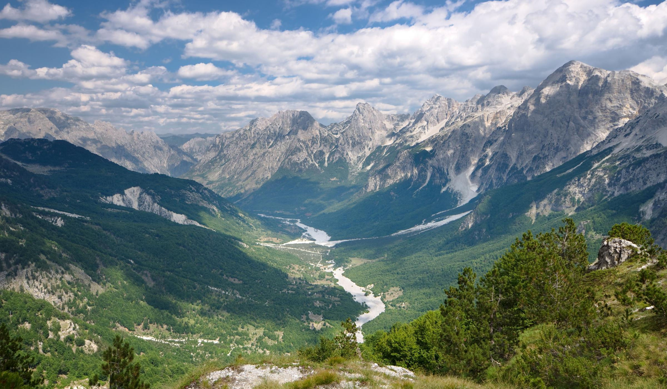
La valle di Valbona
1- Dopo aver evidenziato nel testo le informazioni principali, riassumi brevemente il contenuto dell’articolo.

Slide 40
Albania, il fenomeno della caccia illegale continua ad essere presente anche nelle aree protette
19/04/18
La caccia illegale in Albania continua ad essere presente nelle riserve naturali: è questo il responso di un ricercatore tedesco che ha analizzato l’efficacia del divieto di caccia nel paese delle aquile negli ultimi quattro anni. Solo i parchi nazionali Divjaka-Karavasta e Prespa nell’Albania meridionale hanno evidenziato buoni risultati nell’attuazione del divieto di caccia con quasi nessuna attività registrata da Ottobre a Dicembre 2017. Situazione diversa, invece, per quanto concerne il lago di Scutari e i parchi nazionali di Nikaj-Mertur, dove sono state testimoniate attività di caccia illegale per lo più riguardante i cinghiali selvatici. Anche il pellicano riccio, la lince dei Balcani e la lontra (tutte specie in via di estinzione) hanno subito una brusca riduzione.
Nella sua analisi, il ricercatore tedesco ha identificato come causa principale di questa situazione la mancanza di risorse finanziarie e di attrezzature. Come se non bastasse, gli esperti affermano che la riforma territoriale del 2015 e il decentramento della gestione forestale (che ha spostato l’amministrazione della caccia nelle unità di governo locali, causando responsabilità sovrapponibili) stanno aumentando il rischio per le risorse naturali a causa della mancanza di conoscenza e di istruzione.
Nel 2017 sono stati segnalati 25 casi di abusi, principalmente relativi alla caccia e al disboscamento illegali anche in aree protette. Si stima che si siano verificati dozzine di altri casi non segnalati poiché un considerevole numero di abusi sono stati pubblicizzati come trofei sui social network dagli autori stessi, apparentemente inconsapevoli delle conseguenze legali che prevedono pesanti multe e addirittura anche la detenzione.

Slide 41
Dopo aver evidenziato nel testo le informazioni principali, rispondi alle seguenti domande.
1- Quali conseguenze sta avendo la caccia illegale nelle aree protette?
Sta mettendo a rischio l’esistenza di alcune specie in via d’estinzione (cinghiali selvatici, pellicano riccio, lince dei Balcani, lontra)
2- Quali sono le cause della diffusione della caccia illegale nelle aree protette?
La mancanza di risorse finanziarie e di attrezzature e il decentramento della gestione forestale
3- In che modo si viene a conoscenza numerosi casi di caccia illegale?
Attraverso la pubblicità fatta sui social network da chi li commette

Slide 42
30/10/17
I Balcani, terre ancora poco battute, nascondono gioielli più o meno sconosciuti. Il lago di Ohrid, Scutari, Kopacki Rit, il “deserto” di Deliblatska Pescara. Ma ci sono anche perle quasi ignote. E forse anche per questo più a rischio. Una di queste è una laguna fra le più grandi del Mediterraneo, dimora di decine di tipi di uccelli e pesci, 90 specie minacciate, 40 a rischio estinzione. È Karavasta, in Albania: parco nazionale da una decina d’anni, habitat perfetto per l’ormai raro pellicano crespo.
Ma Karavasta è anche altro. Come Scutari, è l’obiettivo di grandi progetti immobiliari che potrebbero deturpare uno dei più preziosi ecosistemi d’Europa. La denuncia, non nuova, è stata rilanciata in questi giorni da Reporter, portale albanese braccio del Balkan Investigative Reporting Network e dal Courrier des Balkans (Cdb). Entrambi i media hanno messo il dito nella possibile futura piaga, un investimento che può mettere a rischio Karavasta: guardato con favore dalla popolazione locale che spera in posti di lavoro e sviluppo, ma visto come fumo negli occhi dagli ecologisti. L’investimento, ancora allo stato embrionale, è quello previsto per la costruzione di un grande villaggio turistico, il “Divjaka Resort”: un’idea della Mabetex, colosso che fa capo al tycoon Behgjet Pacolli, attuale ministro degli Esteri kosovaro. Il progetto, se realizzato, «permetterà agli ospiti di apprezzare uno fra i più incantevoli panorami della riserva» in un villaggio che rispetterà «la qualità ambientale», promette la Mabetex dal suo sito.
Il villaggio, hanno svelato gli ambientalisti, sarà composto da 370 ville e 2.400 appartamenti in edifici che si affacceranno sulla laguna, alti fino a venti piani, hotel, strade di accesso, e sulla costa un lungo frangiflutti. Secondo alcune organizzazioni locali, tra cui EcoAlbania, il resort potrebbe ospitare contemporaneamente fino a 18.000 ospiti al giorno, più del doppio degli abitanti della vicina cittadina di Divjake. Valore del possibile investimento - il maggiore di questo genere nel Paese - 1,5 miliardi di euro.
1- Dai un titolo all’articolo dopo aver evidenziato le informazioni principali.

Slide 43
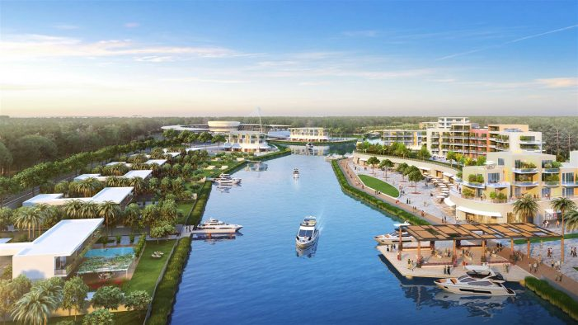
Il progetto del “Divjaka Resort”

Slide 44
La gestione dei rifiuti

Slide 45
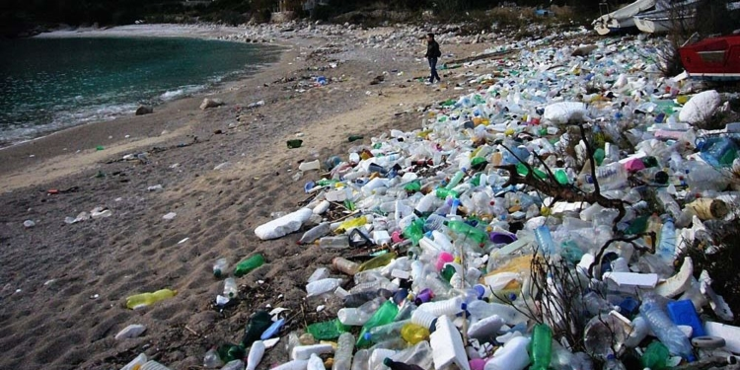
7/11/19
Il maltempo ha colpito in questi giorni anche la vicina Croazia: il vento di scirocco, che soffia da sud est, ha inondato di spazzatura albanese le coste meridionali della Dalmazia. Una coltre galleggiante di plastica e rifiuti di ogni genere galleggia ora nel golfo del porto di Dubrovnik: i moli e le acque circostanti sono un’unica, immensa, discarica. Secondo la Voce del Popolo, sono anche state colpite le isole di Korčula (Curzola), Mljet (Meleda) e Lastovo (Lagosta). Già nell’occasione dell’inverno del 2018 Dubrovnik era stata “invasa” dalla spazzatura trasportata via mare dall’Albania: nella città i volontari e gli addetti del Comune avevano raccolto e differenziato 50 metri cubi di rifiuti, impegnando le risorse cittadine per un intero weekend. Un danno non solo all’ambiente, quanto al turismo e all’immagine della “perla dell’Adriatico”.
L’Albania da ormai un decennio non ha un sistema efficiente per eliminare la propria spazzatura; un problema ora ingigantito dal boom economico del paese. Il riciclaggio e la raccolta differenziata sono pressoché inesistenti e la stragrande maggioranza delle città, così come dei centri urbani, preferisce scaricare i rifiuti direttamente nei fiumi, i quali a loro volta trascinano tutto in mare, “regalando” il prodotto sulle coste croate.
Merita rilevare come l’Unione Europea, con la Germania e l’Italia in testa, abbiano più volte finanziato diversi programmi di riciclaggio per l’Albania, senza però evidenti risultati. Anzi, dal 2010 al 2019, la produzione di spazzatura dell’Albania è raddoppiata, senza che a ciò si affiancasse un efficiente sistema di smaltimento: delle 12 discariche promesse dal governo, solo 2 sono state costruite.

Slide 46
1- Dopo aver evidenziato le informazioni principali, trova un titolo per questo articolo.
2- Quale episodio viene riportato nell’articolo? Quale problema emerge da tale episodio? Rispondi dopo aver evidenziato le informazioni principali.
L’episodio riguarda la città di Dubrovnik invasa dalla spazzatura proveniente dall’Albania.
Emerge il problema dell’inesistenza, in Albania, del riciclaggio e della raccolta differenziata dei rifiuti.

Slide 47
Rifiuti: Albania pattumiera d’Europa,
la società civile protesta
3/10/16
(Rinnovabili.it) – Migliaia di cittadini albanesi sono scesi in piazza a protestare contro la legge che permette l’importazione nel paese di rifiuti prodotti da altri paesi europei. Il timore degli ambientalisti è che il provvedimento trasformi l’Albania nella nuova pattumiera d’Europa (dopo il no del Marocco), nonostante le rassicurazioni fornite dal governo di centrosinistra guidato da Edi Rama.
La legge – approvata dal parlamento con i soli 63 voti della maggioranza – mira, nell’intenzione del governo, a far ripartire l’industria nazionale del riciclo. Secondo il provvedimento infatti i rifiuti importati saranno trattati esclusivamente dagli impianti di riciclo, che tratteranno le frazioni di carta, plastica e legno. Per l’esecutivo non c’è alcun rischio che la filiera vada fuori controllo in qualche punto e che alcune tipologie di rifiuti possano essere smaltite in discarica o negli inceneritori, aggirando i controlli.
Secondo gli ambientalisti, la legge permetterà ai più ricchi paesi vicini – come l’Italia – di inviare in Albania rifiuti pericolosi. “Il provvedimento contiene delle scappatoie subdole, che permettono l’importazione di rifiuti anche per produrre energia elettrica tramite gli inceneritori. Questo causerà inevitabilmente più inquinamento”, ha dichiarato un manifestante all’agenzia Reuters.
Timori che paiono giustificati visto i precedenti: 4 anni fa l’Ue avviò un’inchiesta su presunti trasferimenti illegali di rifiuti tossici dalla Francia verso il paese balcanico, migliaia di tonnellate che sarebbero state fatte entrare in modo fraudolento tra il 2003 e il 2010. Qualche anno prima, all’indomani della fine della Jugoslavia, l’Albania era stata al centro di enormi scandali legati proprio al traffico criminale di rifiuti tossici. Per citare un solo caso, nel 1992 la tedesca Schnidt inviò a Tirana quasi 500 t di sostanze chimiche vietate nell’allora Comunità europea, tra cui una partita di toxafene, che ha una tossicità così elevata che ne basta un litro per contaminare 2 mln di mc di acqua.
1- Evidenzia le informazioni principali e riassumi brevemente il contenuto dell’articolo.

Slide 48
La popolazione

Slide 49
L’andamento demografico

Slide 50
1- Osserva i grafici seguenti e inserisci le date negli spazi vuoti. Inserisci poi nei testi i numeri dei grafici ai quali si possono collegare le informazioni fornite (come nell’esempio).
Nel 1930 l’Albania contava 1.003.000 abitanti. Le difficili condizioni di vita e la diffusione di malattie (malaria, sifilide) mantenevano alti i tassi di mortalità e frenavano l’aumento demografico, pur in presenza di tassi di natalità anch’essi elevati [fig.1].
Dal 1945, invece, la popolazione albanese si è andata caratterizzando per una notevole vitalità demografica: il miglioramento delle condizioni igienico-sanitarie e le politiche di regime volte a sostenere la natalità hanno comportato un rapido incremento della popolazione, che tra il 1945 e il 1990 è cresciuta a un tasso medio annuo del 2,7% (il più alto d’Europa), passando da 1.122.000 unità a 3.292.000 [fig.1].
Con il crollo del regime comunista (1991) si sono attivati imponenti flussi migratori [fig.2], soprattutto verso Grecia e Italia [fig.3; 4], con conseguente fuoriuscita, in forme spesso drammatiche, di circa 400.000 persone nella sola prima metà degli anni 1990.
Successivamente i flussi si sono attenuati e la popolazione, dal 2010, risulta stabile [fig.1].

Slide 51
fig. 1

Slide 52
fig. 2

Slide 53
fig. 3
fig. 4

Slide 54
2- Osserva i grafici seguenti e inserisci le negli spazi vuoti le parole mancanti. Inserisci poi nei testi i numeri dei grafici ai quali si possono collegare le informazioni fornite.
A causa della continua diminuzione del tasso di fecondità (fig. 5), la crescita naturale della popolazione albanese è vicina allo zero (fig. 6). Anche il saldo migratorio continua ad essere negativo (fig. 2) soprattutto perché i giovani albanesi cercano migliori opportunità di lavoro all’estero. Si è quindi modificata la composizione della popolazione che è drasticamente invecchiata (fig. 7; 8). Ciò ha come conseguenza che la spesa pensionistica grava sempre di più sui contribuenti in quanto, mentre quest’ultimi tendono a diminuire, il numero dei pensionati aumenta (fig. 9).

Slide 55
fig. 5

Slide 56
fig. 6

Slide 57
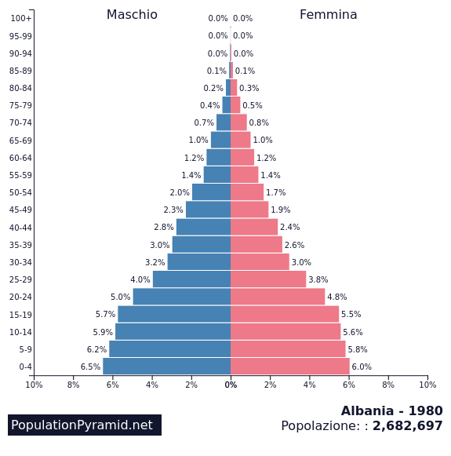
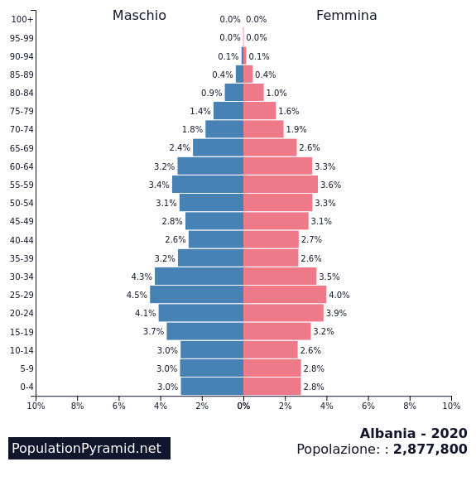
fig. 7
fig. 8

Slide 58
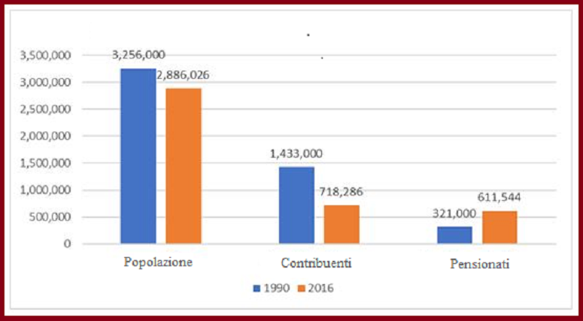
fig. 9

Slide 59
Anemica per l'esodo dei suoi cittadini, l'Albania è ora a corto di manodopera. In alcuni settori, come i servizi alla persona e l'edilizia, in aumento l'assunzione di persone provenienti da paesi dell'Africa o dell'Asia
02/03/2020
Secondo Ermal Jauri, direttore dell'agenzia interinale Europe Agency, "le aziende sono alla ricerca di professionisti stranieri in sostituzione del personale albanese. Questa è l'unica soluzione che è rimasta loro. Mentre parliamo, abbiamo 120 posti vacanti per stranieri. La domanda è generalizzata, ma il settore che è altamente alla ricerca di personale è quello dei servizi. Abbiamo bisogno sia di persone senza particolari qualifiche che di programmatori e informatici. Molte aziende sono anche pronte a formare i propri futuri dipendenti, a condizione che firmino contratti a lungo termine”.
Secondo gli uffici del lavoro albanesi, ogni mese vengono firmati nuovi contratti con lavoratori provenienti da paesi dell'Africa e Asia: hanno basse richieste dal punto di vista salariale e sono pronti a fare tutti i tipi di lavori. Diventano commessi, camerieri, baristi, babysitter o lavorano presso i distributori di benzina. Molti di loro sono anche impiegati nel settore edile. La domanda è anche molto forte nel settore dell'informatica. Secondo l'Istituto albanese di statistica (INTSTAT), nel 2018 il numero di stranieri in possesso di un permesso di soggiorno per lavoro era di 14.162, in crescita del 9,7% rispetto al 2017.
Anche le aziende tessili si trovano ad affrontare un'emigrazione intensa dei propri dipendenti. Secondo Gjergji Gjika, a capo dell'Unione dei produttori tessili e calzaturieri dell'Albania, quasi il 5% dei dipendenti del settore ha lasciato il proprio posto nel 2019. “In precedenza, coloro che lasciavano venivano facilmente sostituiti, anche da lavoratori non qualificati, ma ora non è rimasto nessuno", continua. "Finora non abbiamo avuto contatti con aziende interinali all'estero per far arrivare lavoratori ma se gli albanesi continuano ad andarsene, saremo costretti ad assumere persone provenienti da altri paesi".
Secondo un sondaggio di EP & Partners Consultancy, oltre il 60% dei dipendenti in Albania afferma di

Slide 60
essere insoddisfatto delle proprie condizioni di lavoro a causa di bassi salari, straordinari non retribuiti e opportunità di carriera limitate. Motivo sufficiente per spingere gli albanesi a cercare migliori opportunità al di fuori dei confini del loro paese.
1- L’articolo ha un titolo che ne riassume il contenuto e che è stato tolto. Prova a scriverlo tu dopo aver evidenziato le informazioni principali. Alla fine, confronta il tuo titolo con quello originale che ti sarà mostrato dall’insegnante.

Slide 61
Negli ultimi dieci anni si è registrato in Albania un notevole incremento del numero di migranti entrati nel paese: nel 2009 il loro numero era di soli 29 mentre nel 2019 addirittura di 11.886, un valore 409 volte superiore.
12 Giugno 2020
Osservando i dati del Ministero dell’interno si nota una crescita esponenziale dei rifugiati entrati illegalmente in Albania negli ultimi tre anni. Dai 1049 del 2017, infatti, si è passati ai 6790 del 2018 per poi arrivare agli 11.886 dello scorso anno.
La maggior parte dei rifugiati entrati nel territorio albanese proviene da Siria, Iraq, Algeria, Pakistan e Afghanistan. Assieme a loro è anche aumentato il numero di richiedenti asilo in Albania (dal 2015 al 2019 di circa 64 volte), fatto che testimonia che il Paese delle Aquile non è più considerato soltanto come un paese di transito verso l’Europa occidentale.
Data questa situazione e gli obblighi imposti dall’Unione Europea, il governo albanese ha depositato alcuni giorni fa in parlamento un disegno di legge riguardante proprio le richieste d’asilo. Il ddl concede il diritto ad ogni straniero di richiedere asilo in Albania per timore fondato di essere perseguitato per motivi di razza, religione, nazionalità, appartenenza ad un determinato gruppo sociale o opinione politica.
1- Anche a questo articolo è stato tolto il titolo. Prova a scriverlo tu dopo aver evidenziato le informazioni principali.

Slide 62
Lo sviluppo urbano

Slide 63
Anni Trenta
Negli anni Trenta la rete urbana appariva inconsistente e il peso demografico delle città decisamente limitato [fig.11], con appena 17 centri di rango urbano. Il territorio si presentava caratterizzato da un sistema insediativo disperso, con una bassa densità di popolazione e una prevalenza di villaggi rurali, situati perlopiù nell’interno. Solo il 20% della popolazione era classificata come urbana [fig.10] .
Regime comunista
Durante il regime comunista la trama urbana si è relativamente infittita: aumentano le città, che tra la fine degli anni Quaranta e i primi anni Novanta sono diventate da 24 a 66, mentre la popolazione urbana è passata dal 20 al 36% [fig10]. È una degli effetti della politica di industrializzazione forzata perseguita dal regime, che da un lato ha comportato la crescita delle città preesistenti , dall’altro ha trasformato villaggi agricoli in centri manifatturieri o minerari di rango urbano.
Dopo la fine del regime comunista
Con la fine del regime comunista la popolazione albanese ha riacquistato la libertà di trasferire altrove la propria residenza, fino allora negata dalla Costituzione. A partire dal 1992 si sono così attivati consistenti flussi migratori, dalle zone rurali verso i principali centri urbani [fig.13], che hanno modificato il rapporto città-campagna elevando al 60,3% la quota di popolazione urbana [fig.10]. Lo sviluppo tumultuoso delle città [fig.11] ha però innescato un processo di incontrollata espansione edilizia [fig.12]e aggravato i fenomeni di degrado urbano.
1- Evidenzia le informazioni principali ed inserisci nei testi, dove lo ritieni opportuno, i numeri delle figure (come nellesempio).

Slide 64
fig. 10

Slide 65
fig. 11

Slide 66
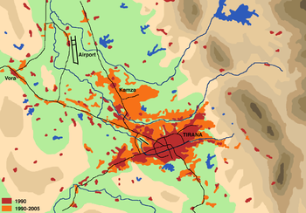
fig. 12
L'espansione di Tirana dal 1990 al 2005

Slide 67
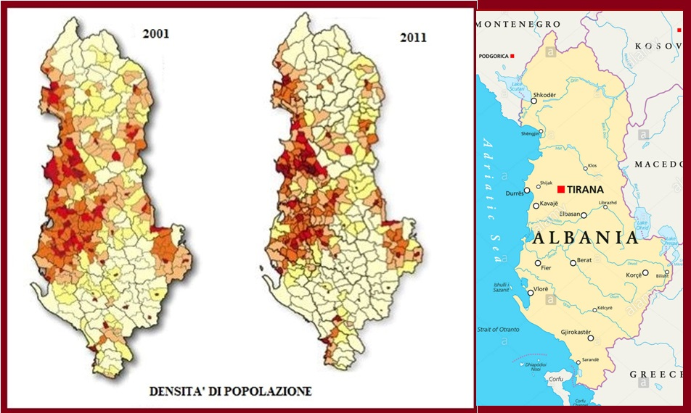
fig. 13

Slide 68
Bathore
Bathore il più povero dei quartieri periferici di Tirana. È situato a circa 8 km dal centro della capitale e copre una superficie di circa 4,5 kmq. Non è facile avere una stima precisa del numero di abitanti di Bathore, data l'impossibilità di condurre un censimento adeguato, ma si suppone che vi abitino circa 80.000 persone.
La struttura urbanistica di questa zona è quella tipica di una baraccopoli, con abitazioni spesso incomplete ed edifici fatiscenti. Inoltre questo rione è sprovvisto di corrente elettrica ed acqua corrente, ogni famiglia dispone di un generatore elettrico personale e una cisterna d'acqua, solitamente montata sul tetto della propria abitazione. I lampioni che costeggiano le vie di Bathore non vengono utilizzati e il quartiere è destinato a rimanere completamente al buio durante la notte, favorendo atti di vandalismo e criminalità.
Questo sobborgo di Tirana è sorto agli inizi degli anni '90 su terreni precedentemente occupati da una fattoria di proprietà statale. Dopo la caduta del regime comunista, molti albanesi si sono appropriati, senza regole e contratti, di questi terreni periferici per costruire la propria casa o per avviare una propria attività commerciale.

Slide 69
La duplice metamorfosi di Bathore
10/05/2006 - Lucia Pantella
Abbiamo voluto intervistare un gruppo di ragazzi, che vive a Bathore. Sono loro che ci hanno raccontato quali sono i problemi che tutti i giorni si trovano ad affrontare.
"Le principali difficoltà per chi vive qua sono la povertà, la mancanza dei servizi di base (luce, acqua, fognature, strade asfaltate), e l'arretratezza della mentalità della gente, la maggior parte della quale proviene da realtà profondamente sottosviluppate. Oltre a ciò, la situazione disagiata della maggior parte delle famiglie di questa zona non permette ai giovani di continuare gli studi universitari, e quindi di costruirsi un futuro migliore", spiega Bukurie Imeraj, una ragazza di origine di Tropoja, che vive a Bathore ormai da 10 anni.
Secondo Mirjeta, 20 anni, "la gente è arrivata qui dal Nord dell'Albania, dalle zone profonde e molto chiuse. Quindi, oltre ai problemi delle infrastrutture, ci sono anche i problemi legati alla mentalità e al livello culturale. A Bathore non mancano solo i servizi ma anche gli spazi pubblici e di aggregazione, che gli abitanti possano condividere, e che creino un senso di comunità tra gli immigrati".
Aleksander, un ragazzo di 20 anni iscritto al primo anno di università, da parte sua pone l'accento sulla questione dell'alto tasso di disoccupazione di quest'area: "Per chi vive a Bathore il problema principale è trovare un lavoro. E per i giovani è difficile anche continuare gli studi, perché le scuole e le università sono lontane. Per questo la maggioranza dei ragazzi sceglie di emigrare, sperando di trovare una vita migliore".
La zona di Bathore è un microcosmo che riflette lo sviluppo del Paese nella sua interezza. Uno sviluppo a singhiozzi, anarchico, incontrollato e talvolta profondamente anti-egualitario. Sicuramente contraddittorio. Per chi vive a Bathore, infatti, la Tirana illuminata dei grandi boulevard e di piazza Skanderbeg e dei bei locali del Blok sono lontane.
"La vita di Tirana è molto diversa dalla vita di Bathore. Tutta la gente di Bathore proviene dal nord e ha una mentalità molto più legata al concetto del clan. A Tirana non è così, e questo genera contraddizioni tra le due realtà", afferma Aleksander. E per i giovani della periferia povera rimane piuttosto difficile adattarsi e sentirsi uguali a chi vive a pochi chilometri di distanza.

Slide 70
1- Quali sono, secondo i ragazzi intervistati, le che cose che non vanno a Bathore? Prova ad elencarle sotto, dopo averle evidenziate nel testo.
mancanza dei servizi di base (luce, acqua, fognature, strade asfaltate)
mentalità arretrata della gente
mancanza di luoghi di aggregazione
alto tasso di disoccupazione
lontananza delle scuole e delle università
differenza con il centro di Tirana

Slide 71
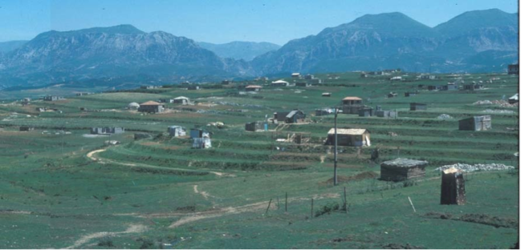
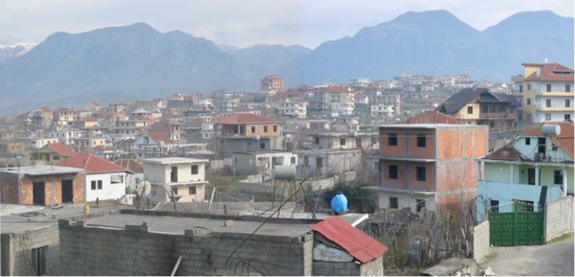
Bathore nel 1994
1- Osserva le due fotografie e spiega quali cambiamenti ha subito Bathore fra il 1994 e il 2007? (osserva anche la tipologia degli edifici)
L’area coltivata è stata completamente edificata.
Mentre nel 1994 sono presenti case rurali sparse, nel 2007 vi sono case popolari ammassate le une vicino altre e non terminate.
Bathore nel 2007

Slide 72
La lingua

Slide 73
La lingua albanese
L’albanese è una lingua indoeuropea. Al contrario di quanto si è portati a credere, non è una lingua slava. All'interno della grande famiglia delle lingue indoeuropee costituisce un ramo particolare, con caratteristiche proprie che la distinguono dalle lingue slave (russo, polacco, serbocroato, bulgaro ecc.).
Ci sono diversi dialetti distinti di albanese. I due più parlati sono il Tosk che è parlato nel sud e il Gheg che è parlato da persone nel nord dell'Albania. Non sussistono problemi di incomprensione tra un albanese del nord e uno del sud. La scuola e i media diffondono l’albanese standard, inoltre le differenze tra ghego e tosco riguardano principalmente la fonetica e solo alcune strutture morfosintattiche. Esistono inoltre variazioni dialettali minori, modi di dire, vocaboli differenti, ma l’omogeneizzazione dell’albanese, specie tra individui scolarizzati, prevale.
1- Scrivi, in modo sintetico, le quattro informazioni principali che vengono fornite a proposito della lingua albanese (prima evidenziale nel testo).
È una lingua indoeuropea
Non è una lingua slava
I due principali dialetti sono il Tosko e il Gheg
La maggioranza della popolazione parla l’albanese standard

Slide 74
L’APPRENDIMENTO DELLE LINGUE IN ALBANIA
Secondo i dati riportati nel documento pubblicato dal ministero degli Affari esteri e della Cooperazione internazionale nell’ottobre 2017, L’Italiano nel mondo che cambia, l’Albania è all’8° posto fra i Paesi con il maggior numero di persone che imparano la lingua italiana. Questo “rapporto privilegiato” con la lingua italiana ha una lunga storia e di certo si è consolidato nel periodo comunista, quando interi nuclei familiari orientavano i propri ricevitori sulle frequenze della televisione italiana – in un momento di pressoché totale isolazionismo – per aprire una finestra sul mondo.
1- Riassumi brevemente il contenuto del testo dopo aver evidenziato le informazioni principali.
Molti Albanesi conoscono la lingua italiana perché, durante il regime comunista, seguivano i programmi televisivi italiani.
2- Osserva i grafici della fig. 1 e descrivi l’evoluzione che ha avuto in Albania la conoscenza delle lingue straniere (tieni presente che quelli che appartengono alle tre classi d’età più anziane sono nati nel periodo comunista).
Durante il periodo comunista, le lingue straniere più conosciute erano l’inglese, l’italiano e il greco. Dopo la fine del comunismo, l’inglese è diventata la lingua nettamente più conosciuta mentre è diminuita la percentuale di quelli che conoscono l’italiano (che rimane la seconda lingua straniera più conosciuta) ed il greco.

Slide 75
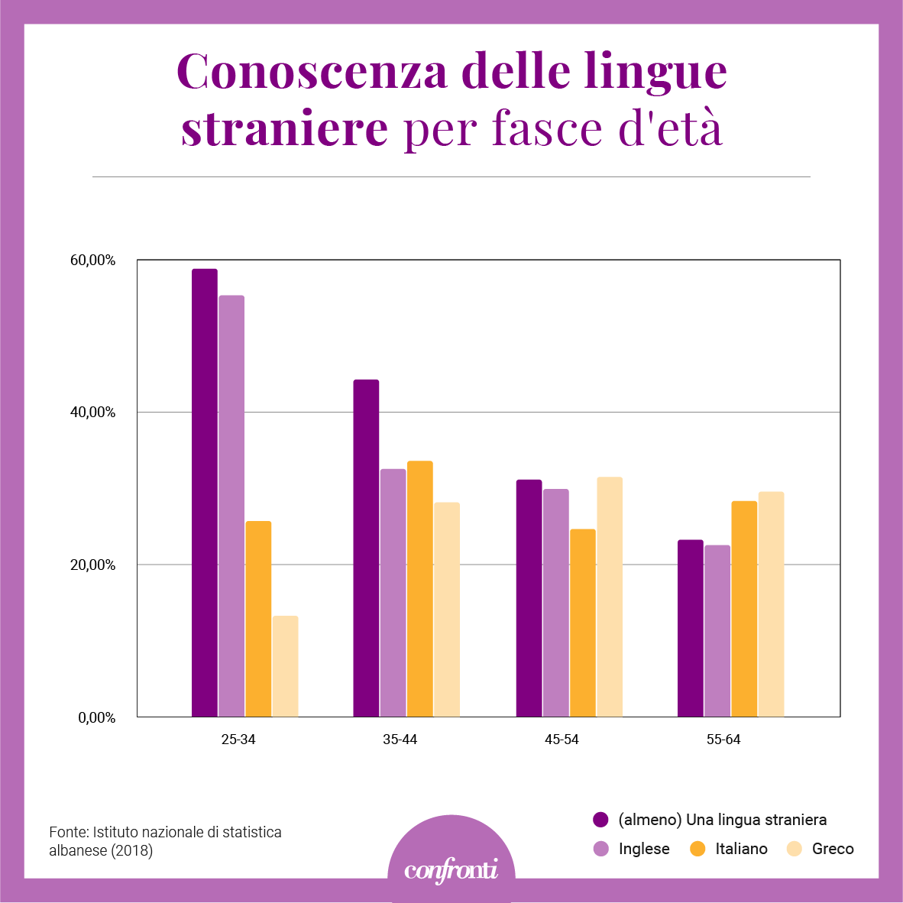
fig. 1

Slide 76
La religione

Slide 77
Il Cristianesimo in Albania è stato introdotto nel I secolo e in tutto il Paese vi sono resti di molte chiese paleocristiane. All’epoca dell’invasione turca, alla fine del XV secolo, l’Albania settentrionale era prevalentemente cattolica, mentre le regioni centrale e meridionale erano principalmente ortodosse.
In seguito all'invasione dell'Impero ottomano, avvenuta nel 1478, ebbe inizio una lenta conversione all'Islam del popolo albanese, favorita specialmente dai vantaggi sociali ed economici che la nuova religione assicurava all'interno della società ottomana. Una consistente minoranza, tuttavia, continuò a praticare il cristianesimo in segreto in modo da evitare le pesanti tassazioni che erano previste per coloro che non accettavano l'Islam come religione.
La rivoluzione comunista del 1945 segnò l’inizio di una spietata persecuzione ai danni di tutti i gruppi religiosi. L’Albania divenne il primo Paese ufficialmente ateo al mondo nel 1967. Il suo sovrano, Enver Hoxha, ordinò che tutti gli edifici religiosi – all’epoca circa 2.169 tra chiese, moschee e monasteri – fossero demoliti o convertiti in arene sportive, magazzini o altre strutture laiche. Circa 300 sacerdoti furono condannati a morte, alla prigionia o alla deportazione. Tutte le espressioni pubbliche della fede sono state vietate fino a quando il comunismo non è crollato nel 1991.
1- Evidenzia le parole che indicano la situazione religiosa dell’Albania nei vari periodi storici. Sottolinea i secoli o gli anni che indicano l’inizio e la fine dei vari periodi storici.

Slide 78
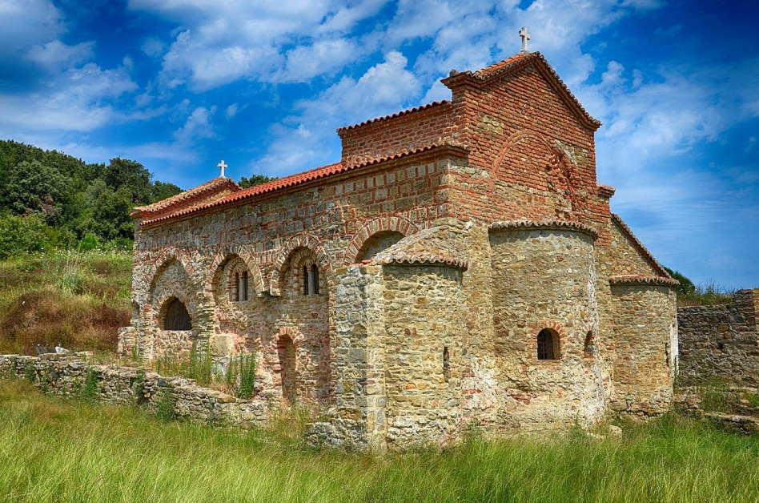
Antica chiesa cattolica di Sant'Antonio a Rodon, Durazzo
Antica chiesa bizantina della Santa Trinità a Berat
Moschea turco-ottomana di Et'hem Bey a Tirana

Slide 79
ALBANIA: Tolleranza religiosa e Islam fondamentalista
Stefania Morreale 20 Giugno 2017
L’Albania è un paese multireligioso. Secondo l’ultimo censimento, svoltosi nel 2011, vi convivono: musulmani, bektashi, cristiani cattolici, cristiani ortodossi, cristiani evangelici, atei [fig. 1]. Nonostante la presenza di differenti confessioni, il popolo albanese non ha mai, in nessun momento della sua storia, vissuto episodi di conflitto religioso.
Per molti anni si è pensato che la tolleranza religiosa dipendesse in qualche modo da un alto tasso di atei presenti in Albania, dovuto alla lotta contro ogni religione intrapresa della dittatura comunista. In realtà, il numero di atei albanesi è esiguo e numerosi studi hanno dimostrato che, proprio durante gli anni di totalitarismo, le comunità religiose si sono rafforzate, quasi per reazione all’imposizione statale, e hanno cooperato insieme. La tolleranza religiosa albanese sembra piuttosto prendere vita dall’idea degli albanesi di una Albania multireligiosa, all’interno della quale il valore più importante risiede nel patriottismo. Le differenze religiose non vengono viste come qualcosa di negativo; l’appartenenza a una confessione piuttosto che ad un’altra non è, per gli albanesi, motivo di discriminazione e violenza. Anche per questo motivo l’Albania è un paese con un alto tasso di matrimoni interreligiosi. Inoltre è opinione comune tra gli albanesi che lo Stato abbia sempre mantenuto un atteggiamento imparziale nei rari casi di problemi legati alla religione.
L’appartenenza religiosa è per molti albanesi un fattore secondario e questo disinteresse è dimostrato dagli scarsi investimenti locali dedicati alla costruzione di luoghi di culto. La maggior parte di chiese e moschee in Albania sono state costruite grazie a fondi provenienti dall’estero; molte chiese cattoliche sono state finanziate dal Vaticano, mentre molte moschee dall’Arabia Saudita.

Slide 80
Nonostante il clima di rispetto reciproco tra diverse confessioni religiose che caratterizza da sempre l’Albania, nel 1998 vennero scoperte per la prima volta delle cellule jihadiste a Tirana e ad Elbasan. È da quell’anno che tutte le fondazioni e associazioni islamiche albanesi sono sottoposte a un più rigido e continuo controllo. È stato anche istituito un Consiglio Interreligioso in cui gli esponenti delle maggiori religioni si confrontano e collaborano. La paura di una eventuale avanzata dell’islam fondamentalista sembra arrivare, più che dall’interno del paese, dal fenomeno migratorio. Molti giovani che hanno studiato in paesi in cui vige una forma di Islam più radicale, una volta rientrati in patria importano un credo più ortodosso, entrando a volte in conflitto con gli anziani, che sostengono un Islam più liberale. Un pericolo in crescita negli ultimi anni e da tenere sotto controllo, ma che al momento non scalfisce l’immagine multireligiosa del paese.
1- Inserisci nel testo, nel punto che ritieni più opportuno, l’indicazione “fig.1”. Evidenzia, poi, le informazioni principali tenendo presente ciò che viene detto nel titolo.

Slide 81
fig. 1
I musulmani in Albania sono divisi in due comunità: quelli che aderiscono a una forma moderata di Islam sunnita e quelli che aderiscono alla scuola bektashi (una forma particolarmente liberale di sufismo sciita). I sufi bektashi, con due milioni di seguaci in Albania, sono gli unici musulmani sciiti indigeni in Europa. I bektashi, che non pregano in arabo, non richiedono alle donne di indossare il velo e consentono loro di entrare nei khabes (i loro templi). La “Santa Sede” del mondo bektashi è stata fondata in Albania.

Slide 82
La SOCIETA’

Slide 83
Il sistema sanitario

Slide 84
 | ALBANIA | MEDIA EUROPEA
Mortalità infantile (deceduti ogni 1000 nati) | 10,8 | 3,4
Medici (ogni 1000 abitanti) | 1,2 | 3,6
Posti letto ospedalieri (ogni 1000 abitanti) | 2,9 | 5,3
Spesa sanitaria procapite (in euro) | 227,3 | 3.000
1- Osservando i dati riportati nella tabella, quali considerazioni si possono fare riguardo alla situazione del sistema sanitario dell’Albania?
Dai dati della tabella emerge che il sistema sanitario dell’Albania è molto arretrato rispetto al resto d’Europa. La mortalità infantile è molto più alta, mentre la percentuale di medici e di letti ospedalieri molto più bassa. Anche la spesa sanitaria procapite è decisamente più bassa.

Slide 85
La fuga di cervelli
Il basso numero di medici per abitante è una delle conseguenze del nuovo fenomeno di emigrazione che sta colpendo l’Albania negli ultimi anni. In questo contesto rientra anche la ‘fuga di cervelli’ che sta danneggiando soprattutto l’ambito medico: negli ultimi tre anni, infatti, sono circa 600 i medici albanesi emigrati all’estero, ben 167 nel 2017.
La loro sostituzione sta diventando un grande problema in quanto avere un medico qualificato comporta almeno quindici anni di istruzione. Ne deriva che alcuni ospedali nel paese, come quelli di Dibra, Përmet e Saranda, si stanno ritrovando in pratica senza personale.
Albania, i medici hanno il salario più basso d’Europa
L’Albania ha una scarsa infrastruttura medica, soprattutto in termini di risorse umane, con il minor numero di medici e infermieri pro capite. Nonostante questo, i medici albanesi – riporta la rivista economica albanese Monitor.al – beneficiano degli stipendi più bassi in Europa, secondo l’istituto internazionale degli studi economici di Vienna, che ha calcolato i salari dei medici confrontandoli con il salario medio di 15 paesi dell’Unione Europea. Questa situazione, secondo gli esperti, è la causa principale dell’emigrazione dei medici albanesi verso i paesi dell’UE negli ultimi anni.
1- Dopo aver evidenziato le informazioni principali dei due articoli, riassumine brevemente il contenuto.
A causa dei bassi stipendi, i medici albanesi emigrano all’estero. In Albania, di conseguenza, sta cominciando a scarseggiare il personale medico mettendo in difficoltà gli ospedali.

Slide 86
Il kanun

Slide 87
Liljana, la professoressa albanese sfida
ogni giorno i colpi del Kanun
Francesca Ghirardelli 3 marzo 2019
Sulle montagne albanesi vige ancora l’antico codice della faida. E i bambini delle famiglie «sotto vendetta» non possono uscire di casa per paura di essere uccisi
Quando lo scorso giugno, nel giorno degli esami finali, Agustin è uscito per andare a scuola, da cinque mesi non metteva piede fuori casa. Lui, i fratelli e la madre Aghetina (i nomi non sono quelli reali) da tempo vivono all’erta per una faida di sangue che mette in pericolo tutti i maschi della famiglia. Il padre è in carcere per un omicidio con cui vendicò lo zio vent’anni fa, ancora prima che Agustin nascesse. Ma in Albania le faide attraversano i decenni e le vendette possono aspettare. I fratelli più grandi si sono dileguati sui monti, così il più esposto ora è lui, soprattutto da quando, un anno fa, un nuovo omicidio ha aperto un’altra faida che si è aggiunta alla precedente. Con la madre, il ragazzo ci accoglie sul cancello di casa. Vivono in una modesta stanza in affitto, a nord di Scutari. «Agli esami ha ottenuto voti alti. Il merito è tutto suo, ha voglia di studiare!» dice, guardandolo con approvazione, Liljana Luani, la professoressa che gli ha impartito lezioni a domicilio.
Agustin è uno dei ragazzi reclusi in casa per la “gjakmarrja” (la “presa del sangue”, ndr), la faida per come la prevede il Kanun, un compendio di norme di convivenza che risale al XIV secolo. Sulle montagne, il codice la spunta ancora rispetto alla legge di una nazione che, se lungo la costa e nella capitale corre verso il futuro, nelle vallate resta impigliata nel passato. Quella di Agustin è una delle 704 famiglie colpite da faida di sangue secondo la ricerca svolta nel 2018 dalla professoressa Liljana Luani in sei province, da nord fino a Tirana, con l’aiuto della polizia e i fondi di Oshee, la compagnia elettrica nazionale. Dal 2005, quando la sua attività volontaria nelle case

Slide 88
è cominciata, alla professoressa è capitato di incontrare tanti ragazzi “auto- reclusi”: ci racconta di Edi che rifiutava di restare in casa. «Gli spettinavo sempre il ciuffo e lui diceva: “Prof, fammi di tutto, ma non i capelli!”. Un mattino a 100 metri da scuola è stato ucciso, colpito alla fronte». Poi c’è stata Maria che per la festa di Sant’Antonio era in montagna dai nonni. «Non si sa da dove fossero venuti gli spari però lei e il nonno sono stati trovati per terra, senza vita. Questi casi mi fanno cadere nella disperazione. Poi però mi rialzo: è una lotta quotidiana per una soluzione positiva. So che riusciremo a sconfiggere il fenomeno, ma le famiglie hanno bisogno di aiuto: niente lavoro, istruzione e povertà estrema, in una faida da un problema ne deriva sempre un altro». La madre di Agustin ci fa accomodare nella stanza: «Devo stare attenta, non posso mettere a rischio i miei figli. L’altra famiglia (quella “nemica”, ndr) non vive lontano, ci vede quando usciamo in cortile».
Per il Kanun la casa è sacra, niente vendetta all’interno. Anche donne e ragazzi fino a 15 anni dovrebbero essere risparmiati. «Nell’anarchia degli anni ’90, le norme tradizionali, però, si sono trasformate, sono degenerate, spesso per giustificare la violenza del periodo. Molti fanno riferimento al Kanun, pochi lo conoscono davvero. Così anche donne e bambini vengono coinvolti» spiega Tommaso Di Nicola di Operazione Colomba della Comunità Papa Giovanni XXIII, nell’ambito della quale volontari italiani svolgono visite a famiglie “sotto vendetta”: «Dare attenzione a sofferenze inascoltate ha conseguenze positive in termini di abbassamento della tensione, della frustrazione e del desiderio di vendicarsi ». «Il disonore non si vendica con compensi ma con spargimento di sangue o perdono», si legge nel Kanun di Lek Dukagjini, condottiero albanese del Quattrocento a cui si attribuisce la versione più diffusa del codice. Di perdono ci parla l’arcivescovo di Scutari Angelo Massafra: «Si cita solo la vendetta, ma il Kanun è anche altro: riconciliazione e norme su come gestire vita famigliare, diritti, proprietà ». Per il perdono «ci vuole pazienza. Ho vissuto riti riconciliatori emozionanti nelle case delle famiglie, con i membri che si passavano il crocifisso gli uni gli altri, o in chiesa, in pubblico. Caso particolare fu quello in cui i due figli più giovani di clan contrapposti hanno sciolto gocce di

Slide 89
sangue nella grappa e bevuto l’uno il sangue dell’altro. Cristiani, musulmani, poveri, ricchi, il fenomeno riguarda tutti. Cultura, benessere e fede aiutano a sradicare il fenomeno». Per la famiglia di Agustin, fino ad ora, il tentativo di riconciliazione è andato a vuoto. Quando usciamo dal cancello della casa del ragazzo, lui si ferma sulla soglia. Una linea da non superare, invisibile ma netta, divide lui che resta all'interno da noi che ci allontaniamo.
704 le famiglie colpite dalla faida nelle 6 province del nord, Tirana compresa, (591 sono ancora in Albania)
113 le famiglie coinvolte che ora vivono fuori dai confini nazionali (il 21 per cento delle quali in Italia)
37 le famiglie albanesi totalmente isolate (con 28 bambini che non frequentano la scuola)
1- Rispondi alle seguenti domande dopo aver evidenziato nel testo dell’articolo le parti da cui si può ricavare la risposta.
Cos’è la “gjakmarrja”?
La “gikmarrja” è la faida famigliare prevista dal Kanun
Cos’è il Kanun?
Il Kanun è un codice di convivenza che risale al XIV secolo.

Slide 90
In quale parte dell’Albania è ancora diffuso?
Dove la vendetta non può essere attuata?
Chi deve essere risparmiato dalla vendetta? Perché ciò non avviene?
Oltre alla vendetta di sangue, il Kanun prevede un’altra forma di riconciliazione: quale?
Chi è coinvolto in questo fenomeno e in che modo può essere sradicato?
È diffuso nelle vallate dei monti albanesi.
Per il Kanun la casa è sacra, quindi al suo interno non possono essere consumate vendette.
Donne e ragazzi sotto i 15 anni non possono essere oggetto di vendetta , però molti di coloro che seguono il Kanun non ne conoscono le regole per cui anche donne e bambini vengono coinvolti nelle faide.
Oltre alla vendetta, il Kanun prevede il perdono come forma di riconciliazione
È un fenomeno che coinvolge tutte le categorie di cittadini. Cultura, benessere e fede possono contribuire a sradicarlo.

Slide 91
La criminalità

Slide 92
Il traffico internazionale di droga
1- Quali informazioni , riguardanti l’Albania, si possono ricavare da questa cartina?
Che l’Albania si trova al centro del traffico internazionale di droga. La droga proveniente dall’Albania è diretta soprattutto in Italia.

Slide 93
L’Albania rischia di diventare un “narco-stato”
Vincenzo Musacchio 19 aprile 2019
I traffici internazionali di droga passano per il cuore dell’Albania, attraverso la “rotta dell’Adriatico”, utilizzata per far entrare le sostanze stupefacenti dall’Italia in tutta Europa. Una tratta, affermatasi nel corso degli anni, gestita delle organizzazioni criminali albanesi, in particolare della mafia di Valona e Durazzo e di quella della capitale.
L’Albania è diventata snodo fondamentale per il narcotraffico europeo e internazionale. Se inizialmente, le organizzazioni criminali albanesi, in particolare quelle costiere, fornivano esclusivamente un supporto logistico ai cartelli, con gli anni i rapporti di forza sono cambiati: la grande disponibilità di mezzi e risorse economiche ha permesso alle mafie del Paese delle aquile di elevarsi a leader indiscussi dei traffici illeciti di droga e armi. Ad oggi oltre il 50% di tutti gli oppiacei, cocaina, eroina e morfina, sequestrati in Europa viene confiscato proprio sulla rotta adriatica, la via che dall’Afghanistan porta all’Europa passando per Iran, Turchia e sud est europeo. Il World Drug Report 2018, il rapporto sul mercato mondiale degli stupefacenti pubblicato dall’Ufficio dell’Onu per le droghe e il crimine, conferma questi dati. L’Albania è il principale luogo di transito di tutte le droghe, anche di quelle provenienti dal Sud America. Affari per miliardi di euro nelle mani dei clan presenti su tutto il territorio: in Albania, sono gestiti al massimo livello traffici, investimenti economici e riciclaggio di denaro sporco. Ma la presenza di numerosi gruppi organizzati e le ingenti somme di guadagno fanno sì che i clan siano in continua lotta tra loro per la gestione di uno dei business più redditizi al mondo.
Da quando l’Albania si è impegnata nei confronti dell’Unione europea dichiarando guerra alla mafia, poco è cambiato. La ragione per la quale la maggior parte degli assassini non è ancora stata identificata è il legame tra criminalità organizzata, politica e forze dell’ordine.
1- Quali sono, secondo te, le quattro informazioni principali di questo articolo? Rispondi dopo averle evidenziate nel testo.
L’Albania si trova al centro del traffico internazionale di droga.
Il traffico internazionale di droga è gestito soprattutto dalle mafia albanesi
I clan albanesi sono in continua lotta tra loro per la gestione del traffico della droga
In Albania la lotta alla mafia si è dimostrata poco efficace a causa del legame fra criminalità organizzata, politica e forze dell’ordine.

Slide 94
La corruzione

Slide 95
Albania, il marcio della corruzione
14/06/2006 - Indrit Maraku
Parlamentari, magistrati e ispettori fiscali sono stati giudicati dalla maggior parte degli albanesi come le figure più corrotte nel Paese, stando al sondaggio finanziato dall'USAID (l'agenzia Usa per lo sviluppo internazionale) e eseguito da esperti americani. Tra le file degli onesti risulta il capo dello Stato, Alfred Moisiu, seguito dagli ufficiali dell'Esercito e dai capi delle comunità religiose.
Tra le istituzioni meno credibili - secondo il sondaggio - ci sarebbero i partiti politici e sindacati, nei quali la maggioranza degli albanesi sembrano avere pochissima fiducia. Peggio ancora il sistema che dovrebbe combattere la corruzione: la Giustizia, alla quale l'opinione pubblica albanese assegna lo scettro dei più corrotti. Tanto è che più della metà degli intervistati dagli esperti americani dichiara di rinunciare a sporgere denunce o querele "perché tanto non ne vale la pena". È così eclatante il male del quale soffre il sistema giudiziario albanese, che sono gli stessi magistrati a confermarlo: più della metà di quelli intervistati riconoscono che "si tratta di un serio problema", sottolinea il sondaggio, ma danno per questo la colpa agli avvocati difensori che li "contattano al di fuori delle aule dei tribunali per influenzare le sentenze".
Ma il virus della corruzione dilaga anche in altri campi. Il sondaggio dell' USAID punta il dito contro il sistema delle tangenti pagate per vincere gli appalti. Secondo la stessa fonte, la maggioranza dei dipendenti pubblici afferma senza problemi che un imprenditore, "per vincere una gara, dovrebbe pagare almeno il 10% del suo valore". Ma ovviamente, a mettere i soldi in tasca, sono i colleghi dei dipendenti intervistati, perché loro stessi non lo farebbero mai!

Slide 96
Purtroppo, in questa situazione, la cura non potrebbe arrivare dal sistema sanitario, che risulta tra i più infetti. Il sondaggio classifica come "diffusissimo" il fenomeno delle bustarelle che i cittadini devono pagare per avere in cambio servizi che gli spetterebbero per legge da parte di dipendenti della pubblica amministrazione: a capeggiare la lista, medici e infermieri. Ma questa informazione per gli albanesi non è nuova. In tutti gli ospedali albanesi vige infatti un listino informale in base al quale, se non sei disposto a pagare, puoi essere dimenticato lì su un lettino per giorni interi prima che qualcuno ti venga a dare un'occhiata.
Per quel che riguarda i doganieri e gli ispettori fiscali, la facile corruzione sembra invece essere una voce obbligatoria nel curriculum, se vogliono essere assunti. Di loro, la stragrande maggioranza dei cittadini non si fida affatto. Addirittura, si racconta ironicamente in Albania, ci dovrebbe essere una legge che vieta l'assunzione di un doganiere per più di tre mesi di fila: non per altro, ma tanta ricchezza accumulata in poco tempo si dice possa essere causa di malori.
1- Quali sono, secondo gli Albanesi, le istituzioni più corrotte? (rispondi dopo averle evidenziate nel testo)
Partiti politici; sindacati; sistema giudiziario; sistema sanitario
2- Quali sono, secondo gli Albanesi, le categorie più corrotte? (rispondi dopo averle evidenziate nel testo)
Parlamentari, magistrati, ispettori fiscali; dipendenti pubblici; medici; infermieri; doganieri

Slide 97
Indice di percezione della corruzione, per paese. Scala del punteggio da 0 (molto corrotto) a 100 (molto pulito)

Slide 98
1- Dopo aver letto l’articolo e osservato il grafico, descrivi sinteticamente la situazione dell’Albania dal punto di vista della corruzione.
L’Albania è il Paese europeo dove è maggiormente percepita la corruzione. Essa, praticamente, è presente in ogni ambito e categoria dell’amministrazione pubblica

Slide 99
L’ECONOMIA

Slide 100
Lo sviluppo economico

Slide 101
Dopo il crollo del regime comunista, che ha tenuto il paese in una condizione di isolamento e arretratezza, il passaggio ad un’economia di mercato è stato molto lento e contraddittorio anche a causa della corruzione della pubblica amministrazione e dei traffici illegali (droga, armi, tratta di clandestini) gestiti dalla criminalità organizzata che hanno scoraggiato gli investimenti delle imprese straniere.
Oggi la situazione è migliorata grazie ai governi che, negli ultimi anni, hanno avviato radicali riforme economiche, ridotto la corruzione e migliorato la pubblica amministrazione. L’economia è in crescita ma il reddito pro capite, rispetto al resto d’Europa, è ancora molto basso, per cui permane una massiccia emigrazione e una diffusa illegalità. Le fonti principali di ricchezza rimangono le rimesse degli emigrati e gli aiuti internazionali.

Slide 102
fig. 1
L’evoluzione degli investimenti esteri in Albania (in milioni di dollari)

Slide 103
fig. 2

Slide 104
fig. 3
1- Osserva i grafici delle fig. 1, 2, 3 e spiega com’ è stata l’evoluzione dell’Albania, dal punto di vista economico, prima e dopo il 2000.
Prima del 2000 gli investimenti stranieri erano scarsi, l’economia si basava prevalentemente sull’agricoltura e il PIL pro capite si manteneva basso.
Dopo il 2000 aumentano notevolmente gli investimenti stranieri, diminuisce la percentuale di addetti all’agricoltura e aumenta il PIL pro capite.

Slide 105
fig. 4

Slide 106
fig. 4
1- Osserva i grafici delle fig. 3 e 4: quali considerazioni si possono fare riguardo all’attuale situazione economica dell’Albania?
Nonostante i progressi fatti negli ultimi anni, l’Albania, rispetto al resto d’Europa, appare ancora come un Paese povero e con un’economia arretrata

Slide 107
fig. 5
1- Osservando il grafico della fig. 5, si può capire il ruolo importante che le rimesse degli emigrati (i soldi che inviano ai famigliari rimasti in patria) rivestono nell’economia dell’Albania. Qual è, secondo te, questo ruolo? Perché è importante?
Le rimesse degli emigrati servono a finanziare le importazioni dell’Albania. Rivestono un ruolo importante nell’economia del Paese perché il valore delle sue esportazioni è quasi la metà di quello delle importazioni.

Slide 108
L’agricoltura

Slide 109
L'agricoltura è il settore che ha dato il contributo più importante alla crescita dell'economia albanese. Rappresenta infatti circa un quinto del prodotto interno lordo e poco meno della metà dell'occupazione totale.
Condizioni climatiche favorevoli offrono l'opportunità di una grande varietà di colture: da quelle continentali a quelle mediterranee. Nella parte meridionale dell'Albania è possibile trovare condizioni agro-ecologiche favorevoli per la coltivazione di colture agricole, come ortaggi, vigneti, agrumi e olive. Nella parte centrale del paese, la produzione di frutta e il bestiame sono le attività principali. Nella parte settentrionale, la cosiddetta parte forestale, costituita da foreste e pascoli, presenta condizioni favorevoli per la crescita di bestiame, spezie e piante e colture medicinali, nonché per la produzione di legno.
Si tratta di un settore che negli ultimi anni ha compiuto dei progressi sebbene larga parte del suo potenziale resti tuttora inespresso a causa soprattutto dell’alta frammentazione degli appezzamenti.
Uno dei maggiori ostacoli per lo sviluppo di fattorie più grandi e per l’accesso a sussidi locali e comunitari che potrebbero rendere i prodotti dell’Albania molto più competitivi va individuato nella mancanza di titoli di proprietà chiari per circa la metà delle terre agricole del Paese. In altre parole, quasi il 50 per cento dei titoli di proprietà non sono registrati presso gli appositi uffici.
1- Dopo aver analizzato l’articolo, dagli un titolo.
PROBLEMI E OPPORTUNITA’ DELL’AGRICOLTURA ALBANESE E OPPORTUNITA’ DELL’AGRICOLTURA ALBANESE
a
b
c

Slide 110
Alla base di questa situazione la famosa legge fondiaria “7.501” adottata nel 1991, dopo il crollo del regime comunista che a partire dal 1976 aveva nazionalizzato tutti i terreni agricoli ed abolito la proprietà privata. A quel punto infatti, dando il via ad una rapida riforma agraria, si è proceduto alla distribuzione su base paritaria e pro capite dei terreni agricoli delle fattorie collettive e demaniali alle persone che vi lavoravano generando l’attuale sovra-frammentazione.
Con l’ulteriore aggravante che in molte aree dell’Albania, in particolare del Nord, la legge “7.501” è stata ampiamente ignorata e la maggior parte delle famiglie è tornata in possesso della terra che era dei loro predecessori prima dell’esproprio del 1946; mancano però i titoli di proprietà e questa situazione molto spesso genera conflitti.
Al problema dei titoli di proprietà si somma quello del basso potere di acquisto degli agricoltori, gravati oltretutto da un elevato carico fiscale. Anche l’accesso al credito della categoria risulta assai limitato e rappresenta solo il 2 per cento del credito totale alle imprese, secondo i dati della Banca Centrale d’Albania.
Si giustifica così il forte ritardo nella dotazione di mezzi meccanici. Poiché la maggior parte degli agricoltori non possiede trattori propri, le loro esigenze di meccanizzazione sono spesso soddisfatte da fornitori di servizi (si tratta per lo più di altri agricoltori), che vengono pagati ad ettaro.
Analoghe carenze sono avvertite anche per quel che riguarda le attrezzature di base, come ad esempio pompe da impiegare nei trattamenti fitosanitari che siano provviste degli standard tecnici idonei a garantire una corretta irrorazione dei pesticidi, o reti per la raccolta delle olive, a dispetto del grande potenziale di sviluppo dell’intera filiera olivicolo-olearia, considerate considerata le caratteristiche territoriali del Paese.
d
e
f
g

Slide 111
Negli ultimi anni il governo albanese ha cercato di facilitare l'accesso ai finanziamenti per l'intero settore agricolo, comprese le piccole aziende. Le leggi fiscali in settori quali le dogane e le tasse sono state migliorate, oltre alle leggi anticrimine, anticorruzione e di contrabbando, che hanno giovato indirettamente anche al settore agricolo e al commercio.
L'Albania ha l'opportunità di ridurre o eliminare completamente le importazioni della maggior parte dei prodotti agricoli e di essere un esportatore di molti prodotti tradizionali come verdure fresche, patate, latte e i suoi sottoprodotti, miele, olio d'oliva, piante medicinali e oleaginose, pecore e capre, carne, ecc.
h
i
1- Il testo è stato suddiviso in paragrafi contrassegnati da una lettera. Sottolinea le informazioni principali in essi contenute e trova un titolo che ne sintetizza il contenuto.
Importanza dell’agricoltura albanese nell’economia del Paese
Varietà delle colture
Frammentazione degli appezzamenti e mancanza dei titoli di proprietà
Le conseguenze della legge fondiaria del 1991
I problemi degli agricoltori: basso potere d’acquisto; elevato carico fiscale; difficoltà di accedere al credito
Scarsa dotazione di mezzi meccanici
Carenza delle attrezzature di base
Misure del governo a favore degli agricoltori
Opportunità per l’agricoltura albanese

Slide 112
1- Quali aspetti dell’agricoltura albanese emergono dalle due immagini e dai dati della tabella?
Emerge l’arretratezza dell’agricoltura albanese e il fatto che, negli ultimi anni, il numero delle macchine agricole non ha subito significative variazioni.

Slide 113
I settori energetico e minerario

Slide 114
LE RISORSE ENERGETICHE E MINERARIE DELL’ALBANIA
Negli ultimi anni c’è stata una apertura totale verso i progetti per la produzione di energia che ha attratto molti investimenti. L’88,5% delle fonti energetiche complessive in Albania è costituito dall’energia elettrica, a sua volta quasi esclusivamente di origine idroelettrica. Il potenziale produttivo del paese è stato stimato in 2000-2500 KW ed è secondo in Europa solo dopo la Norvegia.
Un altro ramo del settore molto attrattivo è quello minerario, in quanto l’Albania è ricca principalmente di cromo, rame, nichel e carbone ed ha importanti giacimenti non sfruttati di bauxite, fosfato e significative riserve lapidee utilizzabili nel settore edilizio. Attualmente in questo settore operano 40 aziende straniere e 511 società Albanesi.
Il settore petrolifero è una grande risorsa del paese. Le riserve petrolifere sono state stimate in 550 milioni di tonnellate, ma che non sono pienamente utilizzate. Un investimento in questo settore potrebbe essere quello di introdurre nuove attrezzature più efficiente rispetto a quelle già in uso.
1- Evidenzia le informazioni principali e dai un titolo all’articolo.

Slide 115
I danni che causano le centrali idroelettriche alla natura
22/12/2017
Almeno due progetti idroelettrici in Albania, costruiti senza supervisione, hanno danneggiato la biodiversità ed ora è urgente intervenire per prendere misure di monitoraggio e di restauro. Questa è la conclusione del rapporto di CEE Bankwatch, che monitora i rischi che provengono dagli investimenti.
Il rapporto parla di due centrali idroelettriche, quella di Rrapuni nei pressi di Librazhd e quella di Ternove nei pressi di Bulqize. Entrambe sono state finanziate dalla Banca europea per la ricostruzione e lo sviluppo (BERS).
Dalle visite effettuate da CEE Bankwatch, gli esperti dicono che i danni all’ambiente sono numerosi e sono dovuti principalmente alla mancanza di professionalità durante la costruzione. La relazione afferma che in Albania c’è una quasi totale mancanza di controllo da parte delle autorità albanesi. In entrambi i progetti visitati, la distruzione ambientale ha portato a effetti sociali, perché i fiumi venivano utilizzati per l’irrigazione.
“La nostra ricerca mostra che i cosiddetti impianti idroelettrici di piccole dimensioni determinano grandi impatti. E’ ora di smetterla di finanziare investimenti in attività industriali in zone ecologicamente sensibili”, ha dichiarato Igor Vejnoviç, un esperto di Bankwatch e autore dello studio.
1- Evidenzia le informazioni principali e riassumi, in poche parole, il contenuto del testo.
Due centrali idroelettriche hanno causato dei danni ambientali con conseguenze anche sociali. La causa di ciò è dovuta alla scarsa professionalità con cui sono state costruite e alla quasi totale mancanza di controllo da parte delle autorità albanesi.

Slide 116
Gezim Qadrak 15 dicembre 2017
I bambini di Bulqizë: se qui non ci fosse stato il cromo,
i corvi avrebbero cantato!
Non molti sanno che l’Albania è ricchissima di risorse minerarie quali nichel, carbone, rame e cromo, quest’ultima è in quantità e qualità molto elevata. Ad oggi le attività estrattive vengono concesse dal Governo albanese a società private albanesi che fanno da ponte a quelle straniere. C’è una città in particolare, Bulqizë, al confine con la Macedonia, dove la presenza di cromo è maggiormente elevata. Negli ultimi dieci anni le attività estrattive sono aumentate notevolmente, così come è aumentato il numero dei lavoratori morti sul luogo di lavoro.
A Bulqizë le manifestazioni da parte della cittadinanza non mancano ma spesso queste voci vengono taciute, così come vengono taciute alla cronaca internazionale le responsabilità del Governo albanese, piuttosto che la mancata presa di posizione da parte delle Organizzazioni Internazionali per quanto riguarda i diritti civili e quelli del bambino. Elton Gllava, fotografo albanese che vive in Italia dal 1992, ha lavorato per quattro anni ad un reportage fotografico in cui ha denunciato le condizioni dei lavoratori, del territorio e soprattutto dello sfruttamento del lavoro minorile. Una città distrutta e ribattezzata dai suoi cittadini come “la valle della morte”.
Le prospettive di vita di chi nasce in questo territorio sono bassissime a causa della presenza eccessiva del cromo esavalente. L’unica possibilità sarebbe quella di abbandonare la città ma le condizioni di miseria generale in cui vive quasi tutta la collettività hanno costretto questi uomini e i loro bambini a lavorare in questi giacimenti dove molti sono coloro che trovano la morte.
Nonostante Bulqizë sia un piccola città, che conta intorno ai 15 mila abitanti, è un punto cruciale per la ricerca e lo smistamento del cromo, grazie al quale le persone riescono a sbarcare il lunario ogni fine mese. Il 25% del Pil albanese dipende da questa pietra, della quale vengono esportate

Slide 117
120.000 tonnellate l’anno, per un fatturato che si aggira intorno ai 42 milioni di dollari. Una cifra enorme, che teoricamente dovrebbe permettere a chi lavora nelle miniere di avere una vita piuttosto agiata, ma purtroppo non è così. Il salario dei minatori si aggira intorno ai 15 euro al giorno, cifra assolutamente insufficiente per fare fronte a tutte le spese. Il cromo viene estratto e inviato a Durazzo, dove poi i grossisti lo vendono ad Europa e Cina. Questo metallo viene utilizzato per creare l’acciaio inox o per cromare gli oggetti, dando loro quell’aspetto lucido.
Gllava racconta, attraverso le immagini, le condizioni di vita dei cittadini, e quelle dei bambini che invece di vivere la loro infanzia e andare a scuola sono costretti a lavorare per aiutare i loro genitori. Nell’ultimo anno, i giornali albanesi hanno cominciato a evidenziare le problematiche che interessano l’area dei giacimenti ma senza far trapelare fatti e dati che raccontano di una realtà drammatica in cui i diritti civili sono del tutto ignorati. I minatori albanesi hanno organizzato più volte manifestazioni in cui denunciavano le loro condizioni, chiedendo più tutela da parte delle istituzioni, l’aumento di salario e l’abbassamento dell’età pensionabile a 50 anni. I minatori non denunciano direttamente le morti sul lavoro poiché, come alcuni giornali albanesi sostengono, ricevono continue minacce di morte e ricatti.
Elton Gllava è rimasto a stretto contatto con i cittadini di Bulqizë, instaurando con loro un rapporto di amicizia. Ne è nata così una mostra fotografica, dal titolo: “Dove i corvi avrebbero cantato”. Scelta, questa, condizionata da una frase che un vecchio disse al fotografo aspettando il passaggio di un corteo funebre: “Se qui non ci fosse stato il cromo, i corvi avrebbero cantato”. Parole che danno ulteriore riprova di come questa pietra sia fondamentale per la gente di questa città e per lo Stato albanese. Allo stesso tempo, fortunatamente, il lavoro onesto di professionisti come Elton Gllava ci permette di comprendere a pieno la situazione ingiusta che la gente del posto, e soprattutto i bambini, sta vivendo. L’auspicio è che le condizioni dei minatori possano migliorare e che i bambini possano ritornare sui banchi di scuola, a fare ciò che dovrebbero fare a quell’età, ovvero studiare e sognare.

Slide 118
Rispondi alle domande dopo aver evidenziato le risposte nel testo.
1- Qual è l’importanza economica di Bulqizë?
Bulqizë è un punto cruciale per la ricerca e lo smistamento del cromo, un metallo da cui dipende il 25% del PIL albanese.
2- Quali sono le condizioni di vita della popolazione?
I salari sono molto bassi e anche i bambini sono costretti a lavorare. Le prospettive di vita sono bassissime a causa della presenza del cromo. Anche le morti sul lavoro sono numerose.
3- Qual è l’atteggiamento della stampa e delle Organizzazioni Internazionali nei confronti delle denunce della popolazione?
Non c’è alcuna presa di posizione nei confronti delle violazioni dei diritti civili della popolazione e di quelli dei bambini
4- Quali sono le richieste dei minatori?
Chiedono più tutela da parte delle istituzioni, l’aumento di salario e l’abbassamento dell’età pensionabile a 50 anni

Slide 119
Vivere a Bulqizë: la piaga della povertà
che il cromo non riesce a curare
14 Febbraio 2019
Bulqizë è una città con circa 10.000 abitanti, la cui intera attività economica si basa sull’occupazione nella miniera che è attiva dal 1948.
Sono molto rare le famiglie che non hanno almeno un membro che lavori in miniera; di conseguenza, non ci sarebbe attività economica in città se non ci fosse la miniera. “Guadagniamo 50.000 lek (400 euro circa) al mese, non di più. Non siamo affatto contenti; è un lavoro molto duro per quanto guadagniamo noi.” – afferma uno dei lavoratori della miniera.
Nella maggior parte delle gallerie, il lavoro dei minatori è costantemente misurato. Di media, un minatore produce cinque vagoni (otto tonnellate di cromo) durante un turno di lavoro. Se prendiamo in considerazione il valore attuale in borsa – di circa 170 euro per tonnelalta – si deduce che un minatore produce in media al giorno 1400 euro circa. Tuttavia, il salario giornaliero non arriva neanche a 2 euro.
“Ci prepariamo da mangiare e andiamo in miniera. Sono le 14:30, torneremo a casa per le 22:00” – afferma un altro lavoratore di Bulqizë.
Per le famiglie che non hanno minatori, vivere è ancora più difficile visto che quest’area non offre praticamente nessun altra possibilità lavorativa. Il flusso economico di Bulqizë, infatti, deriva esclusivamente dai salari dei minatori. I milioni di euro del cromo non portano nessun benificio diretto alla città. Il municipio di Bulqizë non trae alcun guadagno dalle attività minerarie, visto che riceve in cambio solo il pagamento di alcuni obblighi fiscali dagli enti commerciali. “Lo scorso anno abbiamo avuto qualche rallentamento nella vendita del cromo; le attività sono scese, noi come municipio abbiamo guadagnato circa 140.000 euro nel 2018.” – ha affermato il sindaco di Bulqizë, Melaim Damzi.

Slide 120
Coloro che non hanno un’occupazione stabile, cercano di racimolare qualcosa scavando nei depositi di cromo all’esterno delle gallerie minerarie. Un processo che coinvolge anche donne e bambini – e che aveva attirato anche l’attenzione del programma televisivo ‘Le Iene’ e che il fotografo Elton Gllava aveva denunciato per primo – che spesso mettono a repentaglio le loro vite per racimolare pochi euro. Tutto questo avviene generalmente tra primavera e autunno ma ultimamente, a causa della povertà che ha colpito l’intera area, si sono viste donne scavare nei depositi di cromo anche in inverno. Quel che trovano viene venduto a prezzi molto bassi a rappresentanti di società commerciali che poi lo rivenderanno all’estero ad un prezzo nettamente maggiore.
Rispondi alle domande dopo aver evidenziato le risposte nel testo.
1- Quali sono le condizioni di vita della popolazione di Bulqizë?
Sono molto rare le famiglie che non hanno almeno un membro che lavori in miniera. Un minatore produce in media al giorno 1400 euro circa. Tuttavia, il salario giornaliero non arriva neanche a 2 euro.
Coloro che non hanno un’occupazione stabile, cercano di racimolare qualcosa scavando nei depositi di cromo all’esterno delle gallerie minerarie. Un processo che coinvolge anche donne e bambini che spesso mettono a repentaglio le loro vite per racimolare pochi euro.
2- Quali guadagni trae il Municipio di Bulqizë dalle attività minerarie?
Il municipio di Bulqizë non trae alcun guadagno dalle attività minerarie, visto che riceve in cambio solo il pagamento di alcuni obblighi fiscali dagli enti commerciali.

Slide 121
Commenta le seguenti immagini, riguardanti Bulqizë, facendo riferimento alle informazioni contenute nei due articoli precedenti.
Bulqizë è un punto cruciale per la ricerca e lo smistamento del cromo, un metallo da cui dipende il 25% del PIL albanese.

Slide 122
Nella maggior parte delle gallerie, il lavoro dei minatori è costantemente misurato. Di media, un minatore produce cinque vagoni (otto tonnellate di cromo) durante un turno di lavoro. Se prendiamo in considerazione il valore attuale in borsa – di circa 170 euro per tonnellata – si deduce che un minatore produce in media al giorno 1400 euro circa. Tuttavia, il salario giornaliero non arriva neanche a 2 euro.

Slide 123
I bassi salari dei minatori costringono gli abitanti di Bulqizë a vivere in condizioni di miseria

Slide 124
Coloro che non hanno un’occupazione stabile, cercano di racimolare qualcosa scavando nei depositi di cromo all’esterno delle gallerie minerarie. Un processo che coinvolge anche donne e bambini che spesso mettono a repentaglio le loro vite per racimolare pochi euro.

Slide 125
L’industria

Slide 126
Il sistema imprenditoriale
Negli ultimi anni della transizione economica hanno cominciato a diffondersi e svilupparsi piccole e medie imprese manifatturiere nei settori dell'abbigliamento e delle calzature, e alcune piccole imprese industriali e agro-industriali, ad opera di privati albanesi o/e società miste con imprenditori italiani (soprattutto dalla Puglia e dalle altre regioni meridionali del Sud Italia). Partecipano anche imprese greche, turche, tedesche ed alcune industrie di export statunitensi con imprese albanesi (queste ultime attive nel settore delle erbe officinali naturali e medicinali).
I punti di forza di queste imprese sono:
Favorevole posizione geografica. Grazie alla sua collocazione geografica (al centro del Mediterraneo e vicina ai mercati dell’UE e dei paesi dei Balcani) l’Albania può essere utilizzata come base per la delocalizzazione di alcuni processi produttivi.
1- Dopo aver osservato le fig. 1 e 2, elenca tu gli altri due punti di forza delle imprese albanesi.
- Tassazione favorevole. La tassazione per le imprese è al di sotto della media europea
- Basso costo del lavoro. Il costo del lavoro in Albania è il più basso d’Europa.

Slide 127
fig. 1
fig. 2
Costo medio orario della manodopera nei Paesi europei
Shqiperia = Albania

Slide 128
I trasporti

Slide 129
Le strade pericolose dell’Albania
18/07/2012 - Marjola Rukaj
Un bilancio da guerra, che riferendosi ai dati resi pubblici recentemente sembra peggiorare di anno in anno. L’Albania si aggiudica, per via di queste statistiche sconcertanti, il primo posto nei Balcani per quanto riguarda la pericolosità stradale, e sprofonda nella lista nera con un bilancio comparabile a quello del Sudafrica. Nel 2010 secondo un preoccupante report, reso pubblico da Open data Albania, sono rimasti coinvolti in incidenti stradali ben 1564 veicoli, facendo degli incidenti una normalità quotidiana, dall’incidenza di 39 su 10 mila veicoli ogni anno.
Orgoglio su quattro ruote
La causa principale: in Albania circolano troppe macchine. La rete stradale seppur notevolmente migliorata negli ultimi anni, rimane poco adeguata all’enorme traffico attuale e gli albanesi non sono proprio gli autisti più scrupolosi d’Europa.
Possedere una macchina, possibilmente una immortale Mercedes, è ormai una questione di prestigio. Che in questo paese ci siano più Mercedes che in Germania, è ormai una frase iperbolica strausata dal giornalismo mainstream nei reportage sull’Albania. Per un paese che prima degli anni '90 offriva un paesaggio urbano privo di macchine private, qua e là attraversato da qualche bicicletta austera di produzione cinese, ora possedere un'automobile è indispensabile, sia per chi proviene dallo spazio urbano sia per gli abitanti delle zone rurali.
Voglia di riscatto? Certamente. Occidentalizzazione e conti aperti con le frustrazioni del comunismo. Ma non solo. La causa principale è che dopo il crollo del comunismo, i trasporti pubblici albanesi sono sprofondati in una crisi irreversibile. Le stazioni interurbane si sono

Slide 130
trasformate in luoghi malfamati, rifugio per i senzatetto e per traffici poco decorosi, malgrado la loro centralità nello spazio urbano. Se si vuole essere efficienti e autonomi, disporre di un'automobile propria è l’unica soluzione. Il risultato è il traffico perennemente caotico e le strade bloccate.
Autostrade di campagna
Il sistema stradale albanese rimane in parte in balia degli errori fatti dai progettisti durante il comunismo, in cui si cercava di lasciare liberi i pochi terreni agricoli del paese, costruendo in altitudine con minor costo possibile anche laddove il terreno è geologicamente poco stabile. Ma appunto le vecchie strade sono state progettate in tempi in cui l’Albania era un paese agricolo, isolato dal mondo, dal traffico assolutamente non paragonabile a quello odierno.
Spesso gli esperti denunciano che alcuni difetti di quel sistema dalle corte vedute non sono stati migliorati, tra cui le autostrade a due corsie che rimangono pur sempre insufficienti a lungo termine. Come in passato, spesso vengono poco considerate le misure di sicurezza, come le barriere ai bordi delle strade esposte in altitudine. Riguardo l’ultimo grave incidente a Himara, gli esperti hanno dichiarato ai media albanesi che l’incidente non sarebbe stato così grave se la nuova strada nel sud del paese fosse stata costruita rispettando tutte le norme di sicurezza. Inoltre sono numerosi gli errori progettuali, le deviazioni per via di conflitti con i proprietari dei terreni, o la segnaletica non ben studiata. Nonostante gli assi nazionali albanesi siano parte di vari corridoi geopolitici che attraversano i Balcani, il nuovo sistema stradale sembra appena sufficiente ai flussi attuali del paese.

Slide 131
Automobilisti si nasce
Gli albanesi scommettono sempre che non sarà lontano il giorno in cui nella Formula Uno sbarcherà qualche albanese che toglierà il fiato a tutti. Perché guidare spericolati sembra essere lo sport preferito e quotidiano degli albanesi. Sfidare la segnaletica, le regole e arrangiarsi è all’ordine del giorno. La polizia stradale è un ostacolo sormontabile, addirittura sulla corruzione dei suoi dipendenti circolano molti aneddoti divertenti. Ma spesso la relatività con cui gli albanesi trattano le regole della circolazione stradale poggia nelle scarse conoscenze e nella pessima preparazione delle scuole guida. E’ facilissimo ottenere la patente in Albania, dopo solo un mese di scuola guida, e poca pratica, in scuole sovraffollate, mentre spesso gli istruttori sono solo degli autisti che hanno ben poco a che fare con la didattica. Secondo le statistiche, rese pubbliche di recente dall’Associazione delle vittime degli incidenti stradali, più della metà degli incidenti viene causata da cittadini che hanno la patente da meno di cinque anni. Mentre nel 40% dei casi le vittime sono dei pedoni che attraversano la strada.
La scarsa sicurezza stradale è un problema quotidiano degli albanesi. Diverse associazioni, e persino le autorità, riconoscono la necessità di dover intervenire, ma per ora, oltre alla volontà più volte espressa nei media, passi concreti sembrano ancora lontani.

Slide 132
1- Elenca, dopo averli evidenziati nel testo, i problemi relativi alla circolazione stradale in Albania.
l’Albania è al primo posto nei Balcani per quanto riguarda la pericolosità stradale
la rete stradale, progettata quando l’Albania era ancora un paese agricolo con poche automobili in circolazione, non è adatta a sopportare il traffico di oggi e, inoltre, è poco sicura
a causa del collasso del trasporto pubblico, è diventato indispensabile possedere un’automobile per potersi spostare, col risultato che il traffico è perennemente caotico e le strade sono spesso bloccate
gli albanesi amano guidare in modo spericolato e hanno una scarsa conoscenza delle regole della strada a causa dell’inadeguatezza delle scuole guida
quello della scarsa sicurezza stradale è un problema ancora lontano dall’essere risolto

Slide 133
Le principali strade dell’Europa
1- Osserva la cartina: qual è la situazione dell’Albania dal punto di vista della rete stradale interna e dei collegamenti internazionali? (fai un confronto con gli altri Paesi europei)
In Albania ci sono poche strade che collegano le zone interne del Paese e poche strade che la collegano agli Stati limitrofi

Slide 134
VIAGGIARE IN ALBANIA
Dario Pellè
Spostarsi in Albania è semplice e complicato allo stesso tempo. Può essere divertente e avventuroso ma allo stesso tempo difficile e disagevole.
Per prima cosa il trasporto pubblico in Albania è limitato alle grandi città dove, nonostante tutto, funziona egregiamente e una città come Tirana, ad esempio, pur non essendo dotata di metropolitana è piacevolmente percorribile in autobus che passano numerosi e frequenti ad ogni fermata. Il problema dei “furbetti” che non vogliono pagare il biglietto è risolto grazie al basso costo della manodopera e su tutti i mezzi pubblici c’è un bigliettaio che con occhio vigile e incorruttibile percorre di continuo il bus facendosi pagare il biglietto che, tra l’altro, ha un costo bassissimo e con 28 centesimi si attraversa la città.
Tutt’altra storia è il trasporto extraurbano che è completamente affidato ai privati. Probabilmente tutto è iniziato dopo la caduta del regime comunista quando lo stato non era in grado di realizzare da solo un sistema di trasporti. Quindi gli Albanesi si sono ingegnati e molti di loro hanno pensato di usare i “furgon” per trasportare le persone in giro per l’Albania. Ne è nato un sistema complesso ma efficientissimo dove non esistono (quasi) le regole, non ci sono orari e il parco auto è più che pittoresco.
In tutte le città, ma anche nei villaggi più piccoli, ci sono luoghi dove si radunano i “furgon” e dove i posti nei mezzi sono venduti come al mercato. Strilloni gridano ai passanti il nome della loro destinazione e i mezzi parcheggiati li vicino attendono a porte aperte i passeggeri. Una volta pieni (e bastano 8 persone) partono infischiandosene dell’orario e cedendo il posto al collega che aspettava il proprio turno e che, una volta preso il posto ricomincia a chiamare passeggeri per la sua destinazione. E’ singolare notare come sia rispettata una legge non scritta che impedisce al secondo mezzo di far salire passeggeri prima che il primo mezzo non sia completamente pieno.

Slide 135
Il sistema può sembrare confuso e anomalo ma è davvero efficiente. Nel tempo i mezzi si sono organizzati secondo la legge della domanda e dell’offerta e seguono i bisogni dei passeggeri. La contropartita è lo stato dei mezzi e la qualità del servizio che, se resta impeccabile riguardo alla facilità e alla semplicità di trovare un “passaggio” per qualunque destinazione, è affidato a “furgon” che nel migliore dei casi hanno 20 anni, sono trasandati, sporchi, con interni logori e consunti. Costano molto poco ma il viaggio è quasi sempre un modo di spostarsi davvero spartano, essenziale e fuori dai canoni a cui sono abituati i cittadini europei.
Nella capitale ci sono parcheggi molto grandi da cui, allo stesso modo dei “furgon”, partono pullman più grandi e confortevoli ma questa differenza non è dovuta ad una selezione di “classe”, che divide la popolazione in cittadini di serie A (quelli di Tirana) e cittadini di serie B (quelli dei villaggi o delle città minori), ma al semplice fatto che da Tirana parte un numero maggiore di passeggeri e quindi è facile riempire un autobus da 50 posti che, partendo invece da una città meno popolosa, resterebbe vuoto.
1- Elenca, dopo averli evidenziati nel testo, i problemi relativi al trasporto pubblico in Albania, inserendoli nelle didascalie delle immagini che seguono.

Slide 136
Il trasporto pubblico urbano funziona egregiamente ma è presente solo nelle grandi città

Slide 137
Il trasporto pubblico extraurbano è completamente affidato ai privati. Costa molto poco ma non ci sono orari precisi e i mezzi sono alquanto scomodi. Comunque i privati riescono a soddisfare le esigenze della gente
Da Tirana partono pullman più grandi e confortevoli dei mezzi privati poiché è più facile riempire un autobus da 50 posti

Slide 138
1- Descrivi la situazione della rete ferroviaria albanese confrontandola con quella della Francia (osserva anche le didascalie dei simboli)
L’Albania ha una rete ferroviaria molto limitata e arretrata (non è elettrificata)

Slide 139
1- Osservando la cartina che riporta la rete ferroviaria principale dell’Europa, si nota che l’Albania si distingue da quasi tutti gli altri Stati europei, oltre che per la mancanza di un’importante rete ferroviaria, per un altro aspetto: quale?
Mentre quasi tutti i Paesi europei hanno almeno una linea ferroviaria che li collega con l’estero, l’Albania ne è completamente priva

Slide 140
1- Metti a confronto la prima immagine, che si riferisce all’Italia, con la seconda, che si riferisce all’Albania: quali differenze noti riguardo alla linea ferroviaria? quali riguardo al tipo di motrice?
La linea ferroviaria italiana ha il doppio binario mentre quella albanese ne ha uno solo. La motrice italiana è mossa dall’energia elettrica mentre quella albanese utilizza il combustibile.

Slide 141
Albania: dove il tempo si è fermato e le ferrovie cadono a pezzi
Parlare di treni in Albania è già parlare di turismo, visto che la ferrovia in questa nazione è quasi una attrazione. Già perché, la rete ferroviaria albanese è probabilmente quella più disastrata dell’intera Europa e in alcune circostanze sembra che si regga per puro miracolo. Le linee ferroviarie rimaste attive sono pochissime e la mancanza di gasolio (non ci sono linee elettrificate) spesso impedisce un regolare svolgimento delle attività, col risultato che i treni viaggiano più o meno a caso.
La rete ferroviaria albanese è talmente ridotta in condizioni precarie che i convogli spesso viaggiano a velocità che non superano i 45 km/h ed in alcuni casi non è azzardato dire che camminino a passo d’uomo. Tanto il materiale motore quanto quello rimorchiato sono gentili “omaggi” di altre nazioni, Italia inclusa, e ovviamente si tratta di avanzi che non troverebbero posto su nessuna altra ferrovia che osasse definirsi tale.
Come abbiamo detto, le velocità dei treni albanesi non sono proprio iperboliche, quindi è tutt’altro che impossibile vedere viaggiatori che si fanno il percorso affacciati alle porte prendendo il fresco mentre guardano il paesaggio. Ma se pensate che le stranezze siano finite qui vi sbagliate di grosso.
Per prima cosa i convogli non hanno l’erogazione né di corrente né di aria, per cui non solo non c’è alcuna luce accesa durante il viaggio ma si soffre abbondantemente il caldo in estate e il freddo in inverno dove peraltro le giornate corte spesso offrono insoliti viaggi totalmente al buio. Come se questo non bastasse, uno dei giochi preferiti dei bambini albanesi è prendere a sassate i treni e quindi è all’ordine del giorno vedere carrozze coi finestrini sfondati girare tranquillamente in servizio regolare senza che nessuno si scandalizzi più di tanto.

Slide 142
Del resto le assurdità non finiscono qui. In Albania viste le condizioni del sistema ferroviario, non ci sono i segnali per cui i treni viaggiano quasi a spola con delle coincidenze da rispettare. Le stazioni, spesso ridotte a dei ruderi, sono presenziate da ferrovieri che solitamente, oltre a vendere i biglietti, hanno banchetti in cui commerciano davvero qualsiasi cosa, dai semi di girasole alla frutta, il tutto ovviamente senza alcuna divisa o uniforme.
Solo i treni merci sono incredibilmente presi in considerazione, non tanto per il materiale rotabile che se possibile è anche più disastrato di quello passeggeri, quanto per il fatto che sono presidiati da poliziotti armati, probabilmente per impedire furti.
1- Dopo aver evidenziato le informazioni principali, commenta, basandoti anche sulle informazioni contenute nell’articolo, le seguenti immagini relative alle ferrovie albanesi.

Slide 143
Stazione di Rrogozhine
Stazione di Tirana Orario manoscritto per una stazione con un traffico decisamente ridotto. Come suggerisce il "Thomas Cook", l’orario ferroviario europeo, gli orari sono largamente indicativi.

Slide 145
Il turismo

Slide 146
Il settore del turismo offre probabilmente in Albania i più ampi margini di miglioramento e di intervento. Questo settore rappresenta un comparto molto rilevante per lo sviluppo dell’economia albanese, con un contributo del 9% circa nella formazione del PIL, con un trend in aumento del numero dei visitatori e con più di16.888 ditte operanti nel settore alberghiero e della ristorazione.
Nonostante il Governo abbia più volte individuato lo sviluppo del settore turistico come una delle priorità assolute da perseguire, e a fronte delle grandi potenzialità offerte dal settore, il turismo presente nel Paese è tuttavia ancora essenzialmente locale e di provenienza balcanica, principalmente dal Kosovo, dal Montenegro e dalla Macedonia.
Inoltre, numerose criticità continuano ad ostacolare lo sviluppo del settore e gli investimenti stranieri, tanto che a tutt'oggi il servizio offerto dalle località turistiche albanesi è decisamente inferiore a quello che un turista straniero può trovare nelle vicine Grecia e Montenegro e tutte le strutture turistiche sono gestite dall’imprenditoria privata al di fuori di piani regolatori. Tra le problematiche che affliggono il settore si citano quelle relative alla certezza dei titoli di proprietà, alle carenze infrastrutturali, al diffuso abusivismo, all’inadeguatezza dei sistemi di trattamento e di depurazione delle acque, con gravi ricadute ambientali, in particolare sulla costa, ma anche ai persistenti problemi legati alla fornitura di energia elettrica.
Nel prossimo futuro si prevede un forte incremento di richieste di concessioni da parte di investitori stranieri verso le aree costiere dell’Albania per la costruzione di “resort turistici e strutture ricettive d'élite”, funzionanti tutto l’anno. A sostegno del settore del turismo in Albania, l’Unione europea e la Banca europea per la ricostruzione e lo sviluppo (BERS) si stanno preparando a finanziare un programma innovativo, teso a ricostruire le strade e gli acquedotti nelle zone turistiche del paese. Il programma prevede, inoltre, il finanziamento alle piccole imprese operanti nel settore del turismo e alla tutela ed al restauro del patrimonio culturale e naturale di quelle aree.

Slide 147
1- Dopo aver evidenziato le informazioni principali, commenta, basandoti sulle informazioni contenute nell’articolo, i seguenti grafici.
Il turismo rappresenta un comparto molto rilevante per lo sviluppo dell’economia albanese, con un contributo del 9% circa nella formazione del PIL

Slide 148
Il trend del numero dei visitatori è in aumento

Slide 149
Il movimento turistico in Albania – l’arrivo dei cittadini stranieri nel 2019. Fonte INSTAT
Il turismo in Albania è ancora essenzialmente locale e di provenienza balcanica, principalmente dal Kosovo, dal Montenegro e dalla Macedonia

